Slide 1
Firebase
Notes:
Flutter и Firebase, оба продукта Google, при совместном использовании становятся универсальными и мощными. Самое приятное в Firebase то, что вы можете использовать его для всех мобильных платформ, включая Android, iOS и даже Fuchsia. Вы также можете использовать его для веб-разработки, написанной на любом языке. Итак, что же такое Firebase, спросите вы? Firebase также является платформой для разработки приложений, но используется для серверной части, которая обычно включает в себя базу данных, аутентификацию и многое-многое другое, и, самое главное, она бесплатна для производства и тестирования.

Slide 2
Firebase Products
Cloud Firestore
Firebase ML
Cloud Functions
Authentication
Hosting
Cloud Storage
Cloud Messaging
Realtime Database
App Check
Firebase Extensions
Notes:
Платформа для разработки приложений Backend-as-a-Service (BaaS), которая предоставляет размещенные серверные службы, такие как база данных в реальном времени, облачное хранилище, аутентификация, отчеты о сбоях, машинное обучение, удаленная конфигурация и хостинг для ваших статических файлов
Cloud Firestore - это база данных документов NoSQL, которая позволяет вам легко хранить, синхронизировать и запрашивать данные для ваших мобильных и веб-приложений в глобальном масштабе.
Используйте Firebase ML для обучения и развертывания пользовательских моделей или используйте решение "под ключ" с API Cloud Vision
Develop a backend without servers
Создавайте функции, запускаемые продуктами Firebase, такие как изменения данных в базе данных в реальном времени, регистрация новых пользователей с помощью Auth и события конверсий в Analytics. Вы являетесь разработчиком Google Cloud? Смотрите раздел Функции Google Cloud.
Простой вход в систему с любой платформы Firebase Authentication направлена на упрощение создания безопасных систем аутентификации, одновременно улучшая процесс входа и адаптации конечных пользователей. Он предоставляет комплексное решение для идентификации, поддерживающее учетную запись электронной почты и пароль, авторизацию по телефону, вход в Google, Twitter, Facebook и GitHub и многое другое.
Создавайте и развертывайте свои веб-сайты и приложения без управления какой-либо инфраструктурой. Предварительный просмотр, развертывание и откат с помощью одной единственной команды. Почувствуйте себя комфортно благодаря специальной поддержке и частым обновлениям .
Облачное хранилище предназначено для того, чтобы помочь вам быстро и легко хранить и обслуживать пользовательский контент, такой как фотографии и видео.
Firebase Cloud Messaging (FCM) обеспечивает надежное и экономичное соединение между вашим сервером и устройствами, что позволяет вам бесплатно отправлять и получать сообщения и уведомления на iOS, Android и в Интернете.
База данных Firebase Realtime - это облачная база данных NoSQL, которая позволяет хранить и синхронизировать данные между вашими пользователями в режиме реального времени. НОВОЕ: Cloud Firestore позволяет хранить, синхронизировать и запрашивать данные приложений в глобальном масштабе.
ЯНДЕКС ПЕРЕВОДЧИК
англ.
Защита данных вашего приложения и пользователей Проверка приложений - это дополнительный уровень безопасности, который помогает защитить доступ к вашим сервисам, подтверждая, что входящий трафик поступает из вашего приложения, и блокируя трафик, для которого не указаны действительные учетные данные. Это помогает защитить ваш сервер от злоупотреблений, таких как мошенничество с выставлением счетов, фишинг, выдача себя за приложение и утечка данных.
Готовые решения, которые экономят ваше время
Google Analytics and Crashlytics
Performance Monitoring
Test Lab and A/B Testing
App Distribution and Cloud Messaging

Slide 3
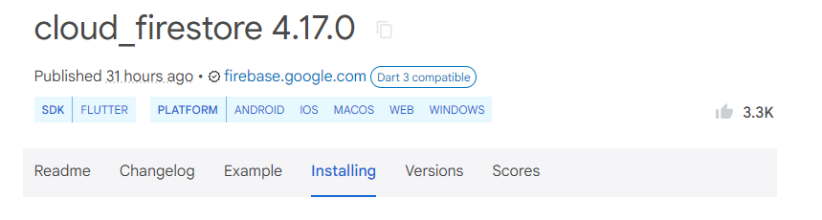
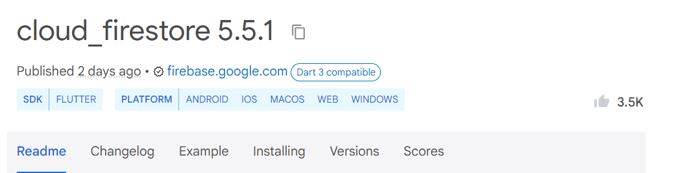
Cloud Firestore
dependencies:
cloud_firestore: ^4.17.0
Notes:
Cloud Firestore - это гибкая, масштабируемая облачная база данных NoSQL для хранения и синхронизации данных для разработки на стороне клиента и сервера. Она доступна на native Node.js, Java, Python, Unity, C++ и Go SDK, а также на REST и RPC API. Пользователи могут хранить данные в документах, содержащих поля, соответствующие значениям. Эти документы хранятся в коллекциях, которые представляют собой контейнеры для ваших документов, которые вы можете использовать для упорядочивания данных и создания запросов.
и вставьте его в свой раздел зависимостей в вашем файле pubspec.yaml и запустите flutter pub get, чтобы получить пакет. Вы уже увидите, что в разделе "Зависимости" также используется flutter SDK, не копируйте его непосредственно под flutter, так как pubspec.yaml склонен к отступам, укажите его в разделе "зависимости", иначе программа подумает, что cloud_firestore является частью flutter, а это не так. Это выглядело бы примерно так:
Номер, указанный вместе с cloud_firestore, является номером версии, и вы можете получить предыдущую версию Firestore, если хотите, перейдя к версиям на своем веб-сайте пакетов Dart в разделе cloud_firestore. Добавив ^ к номеру вашей версии, вы сможете использовать только все версии, указанные выше указанного номера пакета. В случае, если вы не хотите использовать, вы можете оставить как

Slide 4
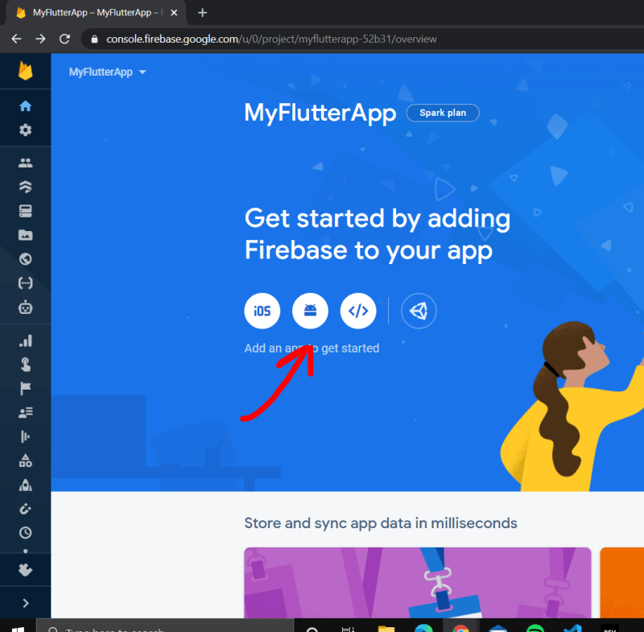
Notes:
перенаправлены на страницу, где вы можете добавить свое имя, давайте назовем ее MyFlutterApp. Теперь вас спросят, хотите ли вы включить Google Analytics, если он включен, то отключите его на данный момент, так как сейчас он нам не нужен, и мы сможем включить его позже, если понадобится. И вуаля, ваш новый проект создан на Firebase. Теперь ваш проект должен открыться по умолчанию, если этого не произойдет, вернитесь в консоль.firebase.google.com и откройте его оттуда. Теперь давайте начнем с добавления нашего приложения.

Slide 5
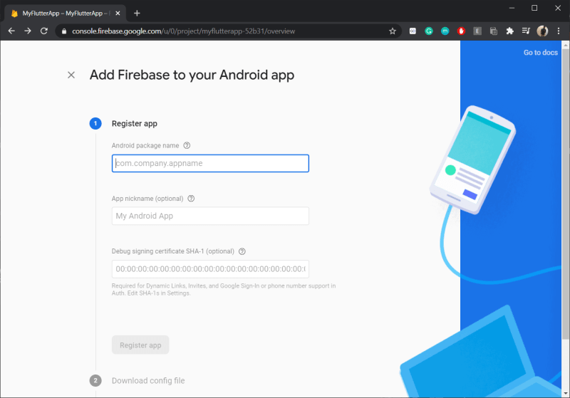
Notes:
Регистрация приложения Нажмите на значок Android, который перенаправит вас на следующую страницу
Название пакета вашего приложения для Android можно найти на вашем мобильном устройстве. AndroidManifest.xml файл находится в следующем расположении [имя проекта]\android\app\src\main\AndroidManifest.xml Здесь вы найдете название вашего пакета вверху, вы можете изменить его по своему желанию, в моем случае это "com.example.myflutterapp".
Изменение имени этого пакета ни на что не повлияет, но вы должны следовать базовому соглашению об именах пакетов, которое будет выглядеть как "com.[anypackagename].[appname]". Вы также можете изменить ярлык вашего приложения, который является именем вашего приложения, запущенного на вашем устройстве, в вашем AndroidManifest.xml в разделе android:ярлык Теперь скопируйте название вашего пакета и добавьте название вашего приложения по своему усмотрению, это необязательно, и пока пропустите подписание сертификата SHA-1. Регистрируйте свое приложение прямо сейчас.

Slide 6
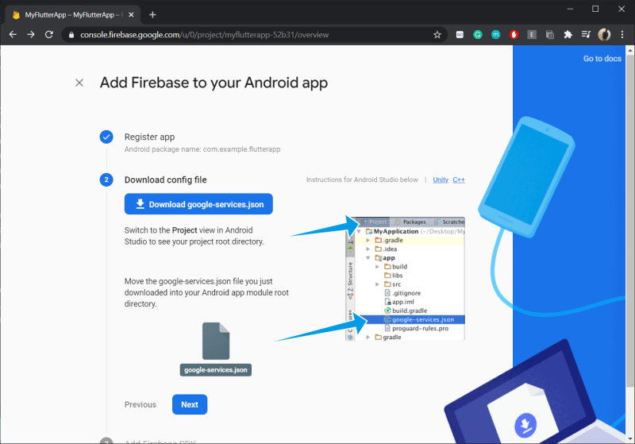
Notes:
Теперь нам нужно загрузить файл конфигурации Firebase в наш проект Flutter, этот файл содержит наш API-ключ и конфигурацию для Flutter, чтобы начать работу с Firebase.
Итак, скачайте google-services.json и вставьте загруженный файл в каталог android/app в вашем проекте. Конфигурация Firebase SDK Теперь вам необходимо обновить файл Android Gradle, чтобы включить плагин Google Services. Откройте android /build.gradle и измените его, включив в него следующее:

Slide 7
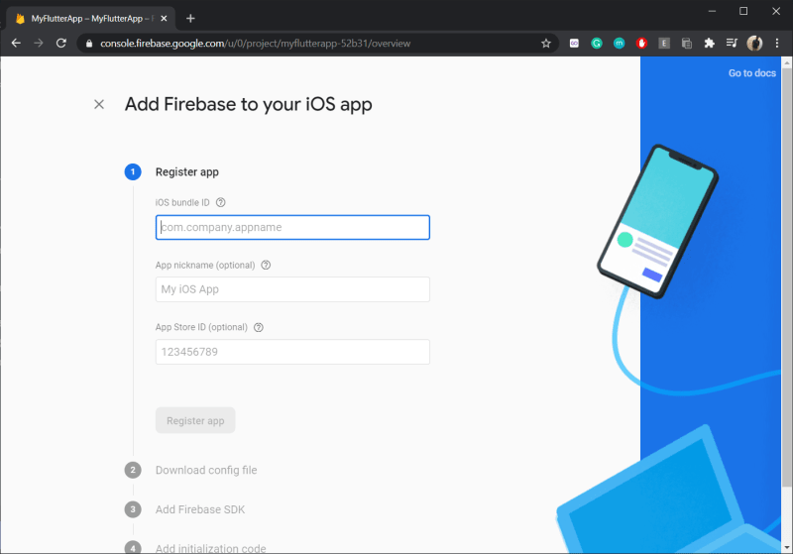
IOS
Notes:
Опять же, вам понадобится идентификатор пакета iOS, который я рекомендую сохранить таким же, как у Android, чтобы поддерживать согласованность в проекте. Чтобы проверить, совпадает ли ваш идентификатор пакета iOS с идентификатором Firebase, откройте свой проект в XCode и запустите ios/Runner/Runner.xcodeproj и измените идентификатор пакета в разделе Общие. Теперь нажмите Зарегистрировать приложение, чтобы перейти к файлу конфигурации.
Теперь нам нужно загрузить файл конфигурации Firebase в наш проект Flutter, этот файл содержит наш API-ключ и конфигурацию для Flutter, чтобы начать работу с Firebase.
Если разобраться, то формат файла для iOS - это не JSON-файл, как для Android, а PLIST-файл, который, опять же, является файлом конфигурации для iOS. Скачайте GoogleService-Info.plist и вставьте его в корень вашего проекта Xcode в Runner. И это все.

Slide 8
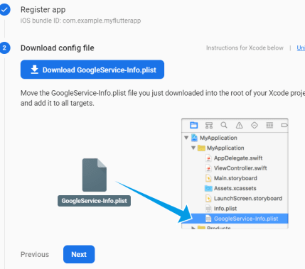
Notes:
Настройка Firebase SDK для iOS Вам необходимо загрузить Cocoapods для запуска пакетов iOS, а также для установки модулей Firebase. Вы можете загрузить Cocoapods, выполнив следующую команду в терминале:
После установки Cocoapods (Менеджер зависимостей приложений) вы можете продолжить и запустить следующие команды в каталоге вашего проекта. pod init
Now open your Podfile and add
# add pods for desired Firebase products # https://firebase.google.com/docs/ios/setup#available-pods
Save the Podfile and run
pod install
Это позволит создать файл Runner.xcworkspace для вашего приложения. Используйте этот файл для дальнейшей разработки вашего приложения, поскольку он настроен при установке Podfile для Firebase. Вот и все, теперь вы настроили Firebase для устройств iOS. Примечание: Если вы не выполните описанный выше шаг настройки с помощью Cocoapods, то все в порядке, Firebase будет отлично работать на iOS, но с описанным выше шагом все будет немного проще при запуске вашего iOS CI / CD.

Slide 9
Development
class _HomeState extends State<Home> {
@override
Widget build(BuildContext context) {
return Container(
);
import 'package:flutter/material.dart';
import 'home.dart'
void main() {
runApp(Home());
}
Notes:
Теперь, когда у вас есть настройки iOS и Android для Firebase на Flutter, давайте немного поработаем над программированием. Теперь, когда наше приложение подключено, мы можем использовать любую функцию Firebase, которую вы хотите. Здесь мы будем использовать Firestore для управления базами данных, вы даже можете использовать Firebase Realtime Database и импортировать ее пакет из пакетов Dart, как я упоминал выше, но лично я предпочитаю Cloud Firestore, потому что он действительно удобен и прост в использовании.
Итак, теперь создайте файл и назовите его home.dart в своей библиотеке. Импортируйте свой пакет flutter и создайте виджет с отслеживанием состояния. Если вы не знаете, как это сделать, я настоятельно рекомендую вам прочитать мой предыдущий пост о том, как начать работу с Flutter.
Вернитесь к своему файлу main.dart и замените основную функцию MyApp на Home, не забудьте также импортировать свой файл home, чтобы main.dart мог получить доступ к вашему домашнему виджету
Вот совет, если вы используете VSCode или любую другую среду IDE, просто введите "stfl", и вы увидите весь ваш виджет с отслеживанием состояния, созданный специально для вас Давайте назовем этот виджет Home. Вот как должен выглядеть ваш код сейчас

Slide 10
Widget build(BuildContext context) {
return MaterialApp(
home: Scaffold(
appBar: AppBar(
title: Text('Flutter and Firebase'),
),
body: Column(
),
),
);
}
Notes:
Теперь все ваши ошибки, возможно, устранены. Возвращайтесь к себе домой.Вместо того, чтобы возвращать Container, заставьте dart возвращать MaterialApp и установите его home в качестве виджета Scaffold. Внутри вашего Scaffold инициализируйте панель приложений и назовите ее Flutter и Firebase. Теперь внутри вашего тела Scaffold инициализируйте виджет-столбец. Теперь ваш виджет будет выглядеть следующим образом:

Slide 11
body: Column(
children: [
TextField(
decoration: new InputDecoration(
enabledBorder: new OutlineInputBorder(
borderSide: new BorderSide(color:Colors.black)),
labelText: 'Enter Value A',
),
),
],
),
Notes:
Внутри нашего столбца у нас будут дочерние элементы, которые будут нашим текстовым полем, используемым для ввода текстового значения, и эти текстовые значения будут сохранены в нашем облачном Firestore. тело: Столбец(
Вы можете прочитать о виджете TextField и его свойствах в кулинарной книге Flutter, поэтому не пугайтесь, когда увидите эти свойства и значения здесь впервые. Оформление здесь используется для предоставления свойств оформления текстового поля, включая стиль текста, цвет границы, радиус границы и т.д. enabledBorder используется для включения границы текстового поля, и вы можете использовать свойства, чтобы изменить его форму, размер и цвет по своему желанию. LabelText - это ваше текстовое значение, которое содержится в метке, чтобы пользователь знал, что вводить в метку.
Давайте теперь добавим отступы к текстовому полю, потому что в данный момент, если вы запустите свое приложение, вы не будете по-настоящему довольны результатом, так как ваше текстовое поле будет касаться краев экрана, что придаст ему немного потрепанный вид. Мы можем сделать это, обернув наше текстовое поле свойством Padding, а затем добавим с каждой стороны по 20,0 пикселей. Теперь ваш виджет TextField будет выглядеть следующим образом.

Slide 12
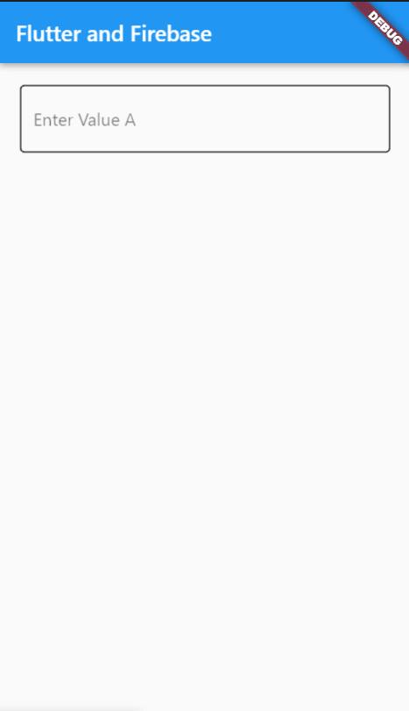
Notes:
После добавление отступов получим следующее

Slide 13
RaisedButton( child: Text("Add"), onPressed: null, ),
body: Column(
children: [
Padding(
padding: const EdgeInsets.all(20.0),
child: TextField(
decoration: new InputDecoration(
enabledBorder: new OutlineInputBorder(
borderSide: new BorderSide(color: Colors.black)),
labelText: 'Enter Value A',
),), ),
Padding(
padding: const EdgeInsets.all(20.0),
child: TextField(
decoration: new InputDecoration(
enabledBorder: new OutlineInputBorder(
borderSide: new BorderSide(color: Colors.black)),
labelText: 'Enter Value B',
),),),],),
Notes:
Теперь давайте создадим еще одно текстовое поле B. Вот совет: просто скопируйте предыдущее текстовое поле и вставьте его ниже, чтобы у вас было еще одно текстовое поле, но не забудьте изменить его метку на "Введите значение B". Таким образом, ваш дочерний виджет теперь будет выглядеть следующим образом:
И теперь у вас будет 2 рабочих текстовых поля. Теперь давайте также добавим кнопку, чтобы при каждом нажатии на нее значения текстовых полей сохранялись в Firebase. Для этой цели мы можем использовать RaisedButton, который поставляется с дочерним виджетом, который может быть вашим текстовым или графическим виджетом, и, что самое важное, он имеет значение onPressed. onPressed определяет, что должна делать кнопка при нажатии. В Flutter есть много разных кнопок, и вы можете прочитать о них здесь. Давайте назовем эту всплывающую кнопку "Добавить", потому что мы будем добавлять все наши данные в Firestore.

Slide 14
import 'package:cloud_firestore/cloud_firestore.dart';
final firestoreInstance = Firestore.instance;
Notes:
Теперь, если вы запустите свое приложение, вы увидите кнопку "Добавить", но пока она недоступна для нажатия, потому что мы установили для кнопки значение "При нажатии" равным null. Позже мы обновим ее для Firebase, чтобы перенести данные в вашу консоль Firebase. Итак, теперь, когда мы почти все настроили, давайте приступим к запуску Firebase. Для этого давайте импортируем пакет firestore
Давайте начнем с инициализации Firebase с помощью команды
Добавьте эту команду перед вашим объявленным виджетом с отслеживанием состояния, чтобы к нему можно было получить доступ по всему дому.файл dart. Теперь перейдите в консоль Firebase, откройте свой Firebase project и перейдите в Cloud Firestore следующим образом

Slide 15
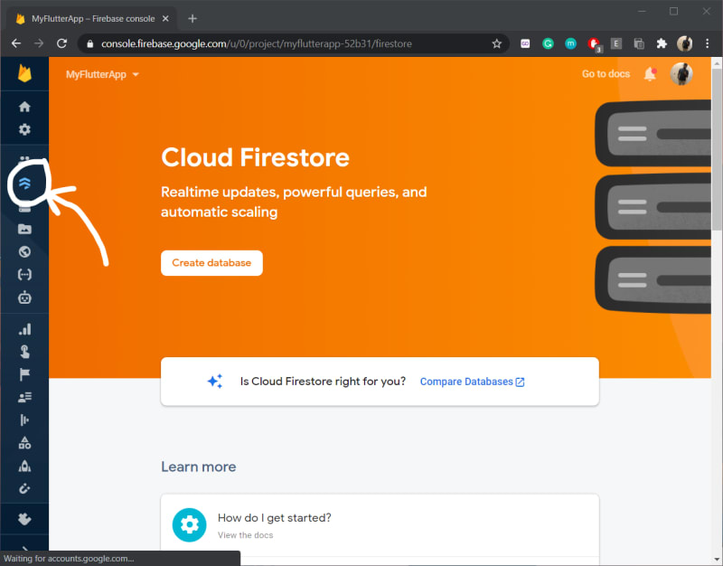
Notes:
Нажмите "Создать базу данных" и выберите режим работы базы данных - рабочий или тестовый. Итак, что это за режимы?
Рабочий режим В этом случае ваши данные останутся конфиденциальными, а это значит, что после выхода вашего приложения на рынок доступ для чтения /записи будет предоставляться только в соответствии с вашими правилами безопасности Тестовый режим По умолчанию ваши данные будут общедоступными, и вашему клиенту будет отказано в доступе на чтение и запись в течение 30 дней, если вы не укажете и не подтвердите правила безопасности для доступа.
А пока давайте протестируем в рабочем режиме. Теперь нажмите "Далее" и выберите местоположение Firestore рядом с вашей страной, это обеспечит меньшую задержку для более быстрого чтения / записи. Теперь, когда вы закончили, вы должны увидеть экран с данными вашего Firestore.

Slide 16
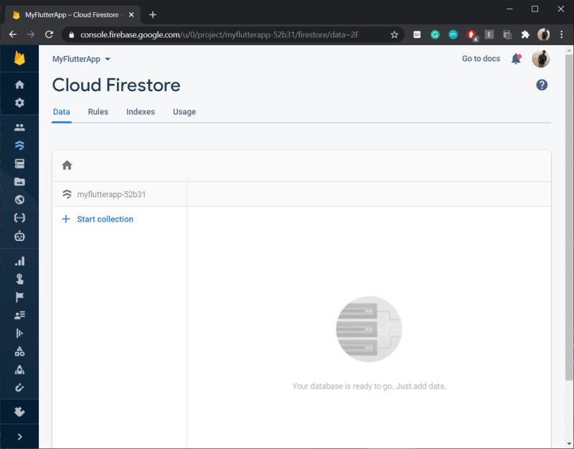
Notes:
Теперь давайте начнем с добавления коллекции. Вы можете указать любой уникальный идентификатор для своей коллекции, внутри нашей коллекции у нас может быть несколько документов, в которых мы будем выполнять анализ данных. Я вызвал свою коллекцию от имени пользователя, где мы будем добавлять данные в соответствии с нашими пожеланиями. Вы также можете вручную добавлять данные в Firebase и извлекать их из своего приложения, а также делать это динамически из своего приложения Flutter. Вы можете сгенерировать и создать свой собственный идентификатор документа, если хотите, добавив его, как мы сделали для collection, или сгенерировать уникальный динамический идентификатор из нашего приложения.
ЯНДЕКС ПЕРЕВОДЧИК
англ.
Давайте вернемся к нашему дому.файл dart и прямо под синтаксисом объявления Firestore, над виджетом с отслеживанием состояния, давайте создадим функцию под названием add.

Slide 17
RaisedButton( child: Text("Add"), onPressed: (){ add(); }, ),
void add() {
firestoreInstance.collection("users).add(
{
"name" : "amey",
"email" : "amey@example.com",
}).then((value){
print(value.documentID);
});
}
Notes:
Здесь мы заходим в нашу коллекцию Firebase, идентификатором которой был "user", и добавляем документ с предварительно сгенерированным documentId, вводим поля, имя и адрес электронной почты, и мы будем распечатывать значение нашего documentId. Давайте продолжим и заменим значение onPressed для нашей кнопки добавления, чтобы запустить нашу функцию add()
Теперь запустите ваше приложение и нажмите кнопку "Добавить", которая теперь доступна по клику, так что продолжайте нажимать на нее. В приложении вы не найдете изменений, но если зайдете в свой firestore, то увидите поля, созданные в соответствии с тем, что мы объявили здесь. Вот как это могло бы выглядеть, однако у вас будет другой идентификатор документа, отличный от моего

Slide 18
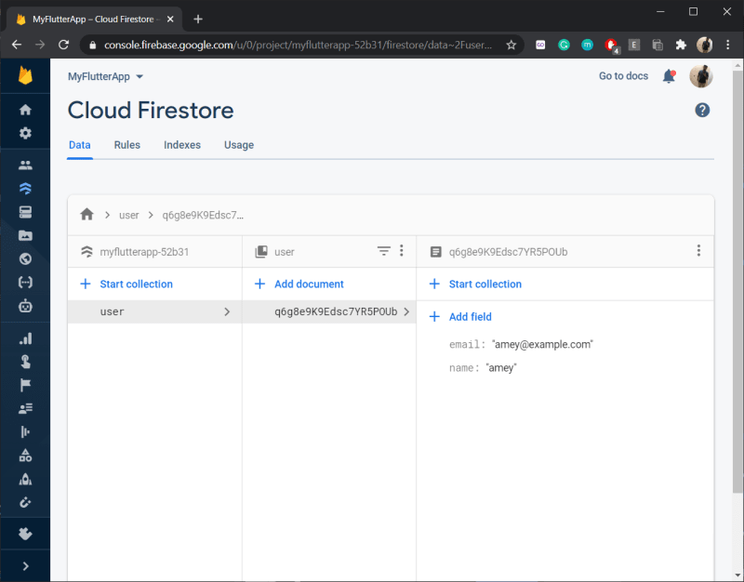
Notes:
Ого, это почти сделано, теперь мы все еще не меняем наши значения динамически, нам придется возвращаться назад и вводить значения полей для каждого обновления, а это нереально. Мы хотим, чтобы данные из текстового поля передавались в Firebase. Итак, давайте запустим это. Давайте создадим два текстовых контроллера. Текстовые контроллеры используются для управления значениями текстовых полей в соответствии с потребностями разработчика во взаимодействии с пользователем. Создайте их прямо над вашим виджетом с отслеживанием состояния.

Slide 19
final nameController = TextEditingController();
final emailController = TextEditingController();
Notes:
Каждый текстовый контроллер для каждого текстового поля, давайте назовем его контроллером имени и контроллером электронной почты соответственно. Теперь перейдите в ваши виджеты текстовых полей и запустите созданные вами контроллеры. Виджет TextField в Flutter имеет свойство controller, в которое мы можем добавить наши контроллеры. Итак, вот как мы будем его инициализировать.

Slide 20
Padding(
padding: const EdgeInsets.all(20.0),
child: TextField(
controller: nameController,
decoration: new InputDecoration(
enabledBorder: new OutlineInputBorder(
borderSide: new BorderSide(color: Colors.black)),
labelText: 'Enter Value A',
Notes:
Теперь, когда мы настроили наши контроллеры, давайте внесем некоторые изменения в нашу функцию add(), чтобы значение textfield передавалось в наш Firestore. Вместо того, чтобы вручную передавать свое имя в качестве параметра, я буду передавать текстовое значение в Firebase, получая текстовое значение из контроллера в виде nameController.text и аналогично из emailController.text. Теперь наша функция add() будет выглядеть следующим образом:

Slide 21
void add() {
firestoreInstance.collection("users).add(
{
"name" : nameController.text,
"email" : emailController.text,
}).then((value){
print(value.documentID);
});
}
"name" : FieldValue.delete()
"email" : FieldValue.delete()
Notes:
И теперь, если вы запустите свой код, введете желаемое имя и адрес электронной почты, он будет доступен в вашем Firestore. Аналогично, если вы хотите обновить или удалить свои данные, вы можете использовать .updateData после сбора. Теперь для удаления вы можете использовать FieldValue.удалить() после имени вашего поля. Например, если я создам функцию удаления для удаления значений, то изменю свое имя и адрес электронной почты следующим образом:
Таким образом, всякий раз, когда запускается эта функция, текущее значение вашего поля Firebase будет сброшено. Вы также можете обновить поле, добавив в него значение null, если у вас возникнут какие-либо проблемы с удалением с помощью .updateData Теперь давайте поговорим о получении ваших данных из Firestore. Мы будем использовать querySnapshot. Здесь содержатся результаты запроса, который представляет собой простое извлечение наших данных из Firestore.

Slide 22
firestoreInstance.collection("user").getDocuments().then((querySnapshot) {
querySnapshot.documents.forEach((result) {
print(result.data);
});
});
Notes:
Если вы введете все вышеописанное в функцию, а затем создадите другую RaisedButton для ее запуска, то на вашей консоли будет отображен идентификатор вашего документа и поля, которые будут напечатаны. Попробуйте выполнить это в качестве задания. В основном это касается Firebase и Flutter.

Slide 23
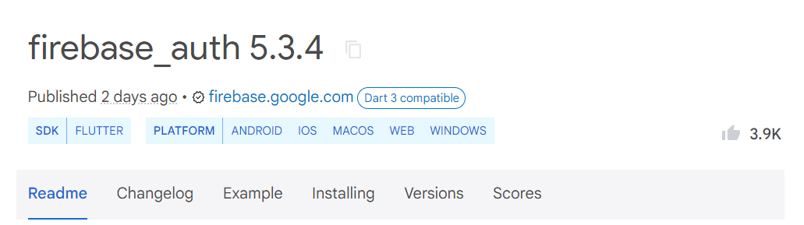
Firebase Authentication
flutter pub add firebase_auth
flutter run
import 'package:firebase_auth/firebase_auth.dart';
Notes:
Чтобы использовать поставщика аутентификации, вам необходимо включить его в консоли Firebase. Перейдите на страницу "Способ входа" в разделе "Аутентификация Firebase", чтобы включить вход по электронной почте/паролю и любые другие поставщики идентификационных данных, которые вы хотите использовать для своего приложения.
Прежде чем говорить о том, как ваше приложение аутентифицирует пользователей, давайте представим набор инструментов, которые вы можете использовать для создания прототипов и тестирования функций аутентификации: Firebase Local Emulator Suite. Если вы выбираете один из методов аутентификации и поставщиков, пробуете разные модели данных с общедоступными и частными данными, используя правила аутентификации и безопасности Firebase, или разрабатываете прототипы пользовательского интерфейса для входа, возможность работать локально без развертывания активных служб может оказаться отличной идеей.

Slide 24
Check current auth state
Firebase Auth предоставляет множество методов и утилит, позволяющих интегрировать безопасную аутентификацию в ваше новое или существующее приложение Flutter. Во многих случаях вам потребуется знать о состоянии аутентификации вашего пользователя, например, о том, вошел ли он в систему или вышел из нее.
Notes:
Firebase Auth позволяет вам подписаться на это состояние в режиме реального времени с помощью потока. После вызова stream немедленно сообщает о текущем состоянии аутентификации пользователя, а затем предоставляет последующие события при каждом изменении состояния аутентификации.

Slide 25
authStateChanges()
FirebaseAuth.instance
.authStateChanges()
.listen((User? user) {
if (user == null) {
print('User is currently signed out!');
} else {
print('User is signed in!');
}
});
Notes:
События запускаются, когда происходит следующее: Сразу после регистрации прослушивателя. Когда пользователь входит в систему. Когда текущий пользователь выходит из системы.

Slide 26
idTokenChanges()
FirebaseAuth.instance
.idTokenChanges()
.listen((User? user) {
if (user == null) {
print('User is currently signed out!');
} else {
print('User is signed in!');
}
});
Notes:
События запускаются, когда происходит следующее: Сразу после регистрации прослушивателя. Когда пользователь входит в систему. Когда текущий пользователь выходит из системы. Когда происходит изменение токена текущего пользователя.

Slide 27
userChanges()
FirebaseAuth.instance
.userChanges()
.listen((User? user) {
if (user == null) {
print('User is currently signed out!');
} else {
print('User is signed in!');
}
});
Notes:
События запускаются, когда происходит следующее: Сразу после регистрации прослушивателя. Когда пользователь входит в систему. Когда текущий пользователь выходит из системы. Когда происходит изменение токена текущего пользователя.
Когда вызываются следующие методы, предоставляемые FirebaseAuth.instance.CurrentUser: reload() unlink() updateEmail() updatePassword() updatePhoneNumber() updateProfile()
idTokenChanges(), user Changes() и auth State Changes() не сработают, если вы обновите профиль пользователя с помощью Firebase Admin SDK. Вам нужно будет выполнить принудительную перезагрузку с помощью FirebaseAuth.instance.CurrentUser.reload(), чтобы получить последний профиль пользователя.idTokenChanges(), userChanges() и authStateChanges() также не сработают, если вы отключите или удалите пользователя с помощью Firebase Admin SDK или Firebase console. Вам придется принудительно выполнить перезагрузку с помощью FirebaseAuth.instance.CurrentUser.reload(), что вызовет исключение, отключенное пользователем или не найденное пользователем, которое вы можете перехватить и обработать в коде вашего приложения.

Slide 28
Сохранение состояние аутентификации
Пакеты Firebase SDK для всех платформ предоставляют готовую поддержку, гарантирующую сохранение состояния аутентификации вашего пользователя при перезапуске приложения или перезагрузки страницы.
На собственных платформах, таких как Android и iOS, это поведение не настраивается, и состояние аутентификации пользователя будет сохраняться на устройстве между перезапусками приложений. Пользователь может очистить кэшированные данные приложений, используя настройки устройства, которые удалят все сохраненные состояния.
Notes:
На веб-платформах состояние аутентификации пользователя хранится в базе данных IndexedDB. Вы можете изменить сохранение данных, чтобы они хранились в локальном хранилище, используя сохранение.местный. При необходимости вы можете изменить это поведение по умолчанию таким образом, чтобы оно сохраняло состояние аутентификации только для текущего сеанса или не сохранялось вообще. Чтобы настроить эти параметры, вызовите следующий метод FirebaseAuth.instanceFor(приложение: Firebase.app(), Persistence.LOCAL: Persistence.LOCAL);. Вы все равно можете обновить сохранение для каждого экземпляра Auth, используя setPersistence(Persistence.NONE).

Slide 29
Manage Users in Firebase. Create a user
Вы можете создать нового пользователя в своем проекте Firebase четырьмя способами:
Вызовите метод createUserWithEmailAndPassword().
Выполните вход пользователя в первый раз с помощью федеративного identity provider, такого как Google Sign-In, Facebook Login или Apple.
Вы также можете создать новых пользователей, прошедших аутентификацию по паролю, в разделе Аутентификация консоли Firebase на странице Пользователи.

Slide 30
Manage Users in Firebase. Get a user's profile
FirebaseAuth.instance
.authStateChanges()
.listen((User? user) {
if (user != null) {
print(user.uid);
}
});
final userCredential =
await FirebaseAuth.instance.signInWithCredential(credential);
final user = userCredential.user;
print(user?.uid);
Notes:
Чтобы получить информацию о профиле пользователя, воспользуйтесь свойствами User. Существует три способа получить объект User, представляющий текущего пользователя: Потоки authStateChanges, idTokenChanges и userChanges: ваши слушатели получат текущего пользователя или null, если ни один пользователь не прошел проверку подлинности:
При запуске приложения срабатывает событие после восстановления учетных данных пользователя (если таковые имеются) из локального хранилища, что означает, что ваши прослушиватели всегда вызываются при инициализации состояния пользователя. Затем, всякий раз, когда состояние аутентификации изменяется, генерируется новое событие с обновленным состоянием пользователя. Прослушивая состояние аутентификации, вы можете создать пользовательский интерфейс, который реагирует на эти изменения в состоянии аутентификации.
Объект UserCredential, возвращаемый методами аутентификации (signIn-): объект UserCredential имеет свойство user для текущего пользователя:
Свойство CurrentUser экземпляра FirebaseAuth: если вы уверены, что пользователь в данный момент вошел в систему, вы можете получить доступ к пользователю из свойства CurrentUser: FirebaseAuth.instance.currentUser?.uid
Значение CurrentUser может быть нулевым по двум причинам: Пользователь не выполнил вход в систему. Объект auth не завершил инициализацию. Если вы используете прослушиватель для отслеживания статуса входа пользователя в систему, вам не нужно обрабатывать этот случай.

Slide 31
Get a user's provider-specific profile information
if (user != null) {
for (final providerProfile in user.providerData) {
// ID of the provider (google.com, apple.com, etc.)
final provider = providerProfile.providerId;
// UID specific to the provider
final uid = providerProfile.uid;
// Name, email address, and profile photo URL
final name = providerProfile.displayName;
final emailAddress = providerProfile.email;
final profilePhoto = providerProfile.photoURL;
}
}
Notes:
Чтобы получить информацию о профиле, полученную от поставщиков услуг входа, связанных с пользователем, используйте свойство providerData. Например:

Slide 32
Manage Users in Firebase
await user?.updateDisplayName("Jane Q. User");
await user?.updatePhotoURL("https://example.com/jane-q-user/profile.jpg");
await user?.updateEmail("janeq@example.com");
await FirebaseAuth.instance.setLanguageCode("fr");
await user?.sendEmailVerification();
await user?.updatePassword(newPassword);
await FirebaseAuth.instance
.sendPasswordResetEmail(email: "user@example.com");
Notes:
Вы можете обновить основную информацию профиля пользователя — отображаемое имя пользователя и URL—адрес фотографии профиля - с помощью методов обновления. Например:
Вы можете установить адрес электронной почты пользователя с помощью метода updateEmail(). Например:
Вы можете отправить электронное письмо с подтверждением адреса пользователю с помощью метода sendEmailVerification(). Например:
Вы можете настроить шаблон электронной почты, который используется в разделе аутентификации консоли Firebase, на странице Шаблоны электронной почты. Смотрите шаблоны электронной почты в справочном центре Firebase. Также можно передать состояние с помощью URL-адреса продолжения для перенаправления обратно в приложение при отправке электронного письма с подтверждением. Кроме того, вы можете локализовать электронное письмо с подтверждением, обновив код языка в экземпляре Auth перед отправкой электронного письма. Например:
Вы можете установить пароль пользователя с помощью метода updatePassword(). Например:

Slide 33
await user?.delete();
await user?.reauthenticateWithCredential(credential);
firebase auth:import users.json --hash-algo=scrypt --rounds=8 --mem-cost=14
Notes:
Для некоторых действий, связанных с безопасностью, таких как удаление учетной записи, установка основного адреса электронной почты и смена пароля, требуется, чтобы пользователь недавно выполнил вход в систему. Если вы выполняете одно из этих действий, а пользователь вошел в систему слишком давно, действие завершается ошибкой и возникает исключение FirebaseAuthException с кодом requires-recent-login. Когда это произойдет, повторно выполните аутентификацию пользователя, получив от него новые учетные данные для входа и передав их для повторной аутентификации. Например:
Вы можете импортировать учетные записи пользователей из файла в свой проект Firebase, используя команду auth:import в Firebase CLI. Например:

Slide 34
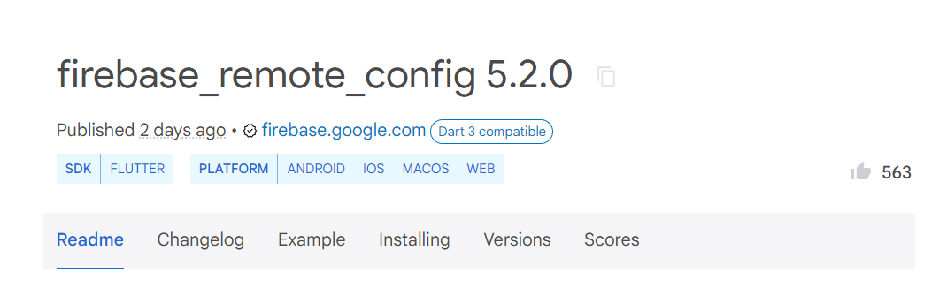
Firebase Remote Config
Измените поведение и внешний вид вашего веб-клиента или сервера без публикации обновления приложения, бесплатно, для неограниченного количества ежедневных активных пользователей.
Notes:
Персонализируйте и оптимизируйтеваше приложение с помощью флажков функций
Firebase Remote Config - это облачный сервис, позволяющий изменять поведение и внешний вид вашего клиентского приложения или сервера, не требуя от пользователей загрузки обновления приложения. При использовании Remote Config вы создаете в приложении значения по умолчанию, которые управляют поведением и внешним видом вашего приложения. Затем вы можете использовать консоль Firebase или API-интерфейсы бэкенда Remote Config, чтобы отменить значения по умолчанию для всех потребителей API Remote Config или для сегментов вашей пользовательской базы. Ваше приложение или серверная реализация контролирует время применения обновлений и может часто проверять наличие обновлений и применять их с незначительным влиянием на производительность.Переведено с помощью www.DeepL.com/Translator (бесплатная версия)

Slide 35
Grow app engagement and reduce risk
Инструмент для управления функциями, который дает вам тонкий контроль над поведением и внешним видом вашего приложения. Это значит, что вы можете персонализировать работу приложения для разных пользователей, динамически разворачивать или сворачивать функции, проводить эксперименты - и все это без создания сложной инфраструктуры и выпуска новой версии.
Notes:
Повышайте вовлеченность приложенийи снизить риск
Remote Config - это инструмент для управления функциями, который дает вам тонкий контроль над поведением и внешним видом вашего приложения. Это значит, что вы можете персонализировать работу приложения для разных пользователей, динамически разворачивать или сворачивать функции, проводить эксперименты - и все это без создания сложной инфраструктуры и выпуска новой версии.

Slide 36
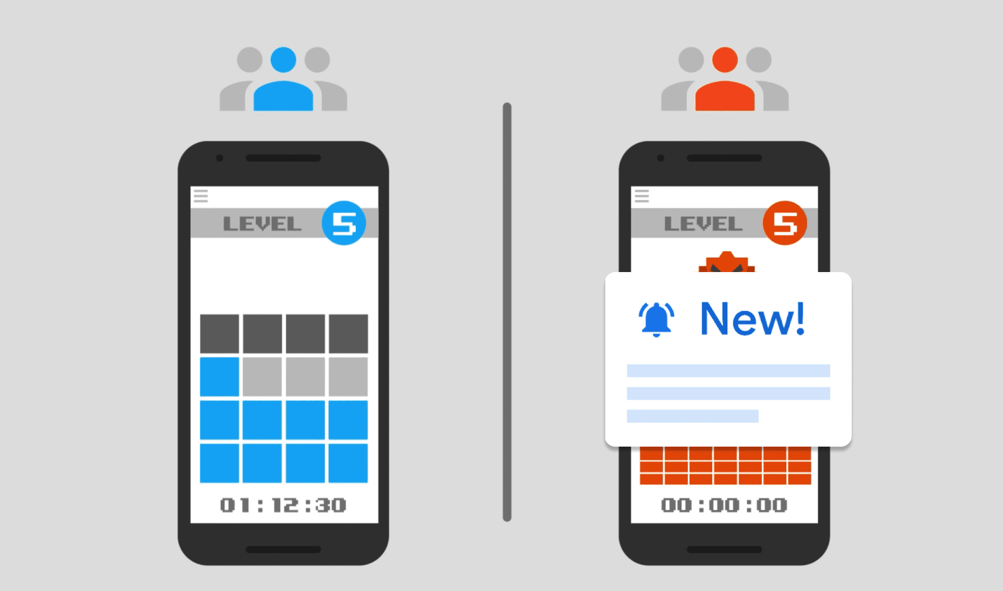
Confidently manage and release new features
Notes:
Внедрите флажки функций, чтобы постепенно внедрять новые функции приложения и убедиться, что они стабильны и хорошо работают, прежде чем начать их широкое распространение. Если новые функции не оправдывают ожиданий или приводят к сбоям, их можно отменить в режиме реального времени. Remote Config подает сигналы и обеспечивает гарантии того, что только самые интересные и качественные функции будут выпущены для всех ваших пользователей.Переведено с помощью www.DeepL.com/Translator (бесплатная версия)

Slide 37
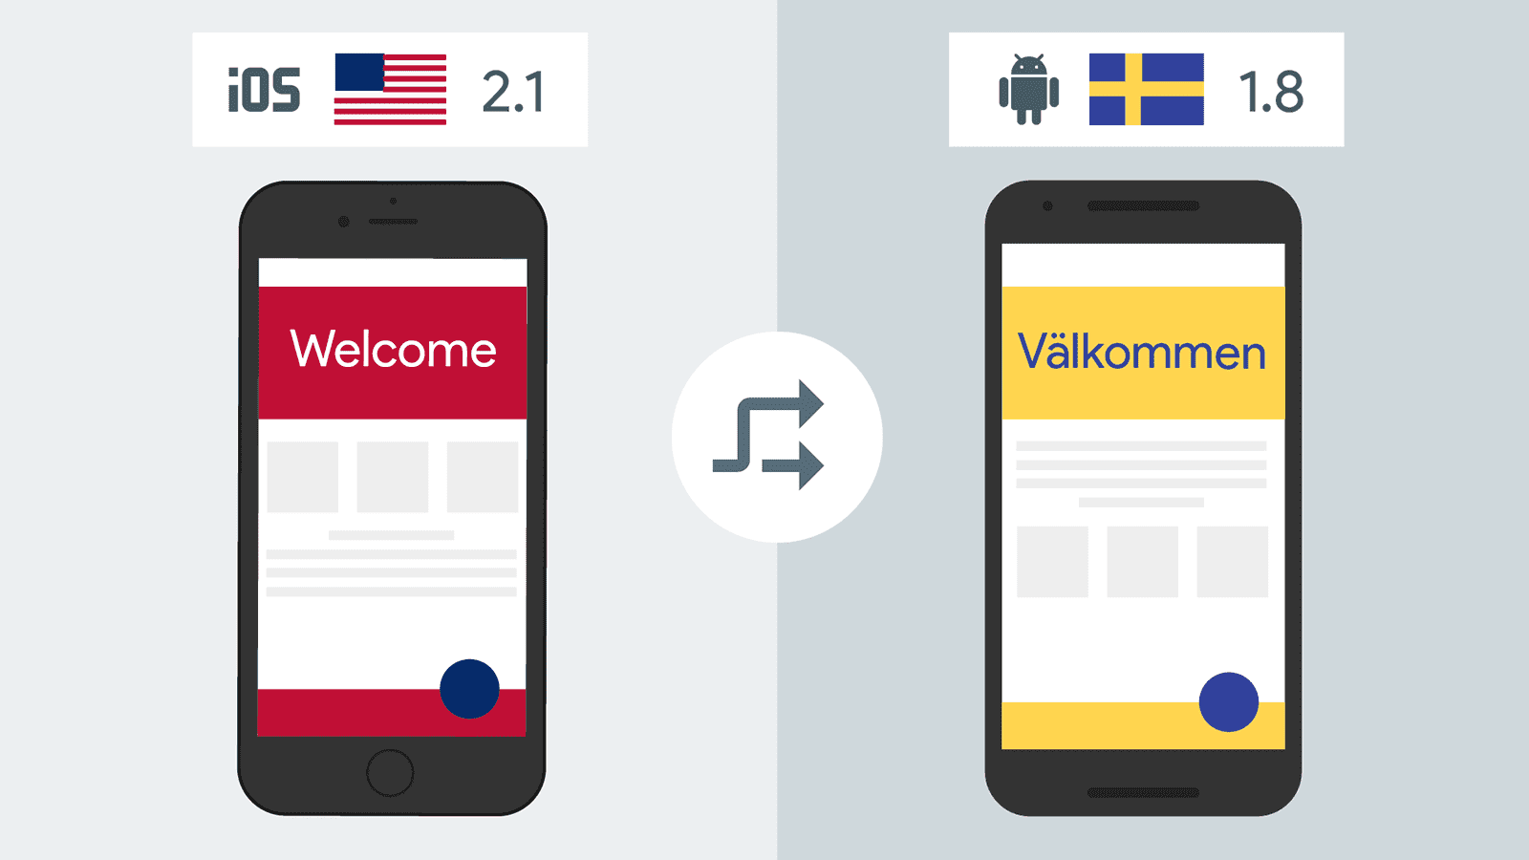
Personalize your app with AI
Notes:
Персонализация Remote Config позволяет использовать возможности искусственного интеллекта для оптимизации пользовательского опыта при минимальных затратах. Просто укажите цель, которую вы хотите достичь, и персонализация будет постоянно находить и применять правильную конфигурацию приложения для каждого пользователя, учитывая его поведение и предпочтения. Например, вы можете персонализировать сложность игры в соответствии с навыками игрока и повысить вовлеченность и продолжительность сессии.Переведено с помощью www.DeepL.com/Translator (бесплатная версия)

Slide 38
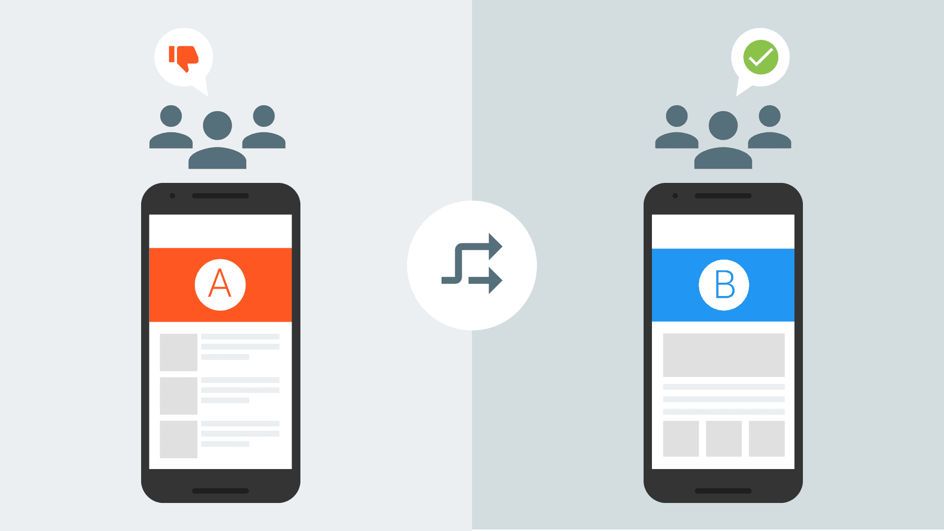
Run experiments to test ideas
Notes:
Remote Config легко сочетается с A/B-тестированием, поэтому вы можете проводить эксперименты, чтобы проверить идеи и увидеть, как они влияют на ключевые показатели. Хотите узнать, действительно ли ваш новый экран оформления заказа способствует увеличению количества покупок? Хотите опробовать новый формат рекламы, чтобы узнать, увеличит ли он доход? Используйте Remote Config с A/B-тестированием, чтобы понять, какие изменения помогают вам достичь поставленных целей.Переведено с помощью www.DeepL.com/Translator (бесплатная версия)
A/B-тестирование - это способ сравнить несколько версий одной переменной, например, проверить реакцию испытуемого на вариант A и вариант B и определить, какой из вариантов более эффективен.

Slide 39

Halfbrick increases revenue by 16% with Remote Config personalization
Notes:
Компания Halfbrick, студия-разработчик игр, стоящая за такими популярными играми, как Jetpack Joyride, Dan the Man и классическая Fruit Ninja, использовала персонализацию Remote Config для автоматической оптимизации частоты показа рекламы и времени появления рейтингов. Они смогли увеличить доходы и положительные оценки при минимальных затратах со стороны своей команды.

Slide 40
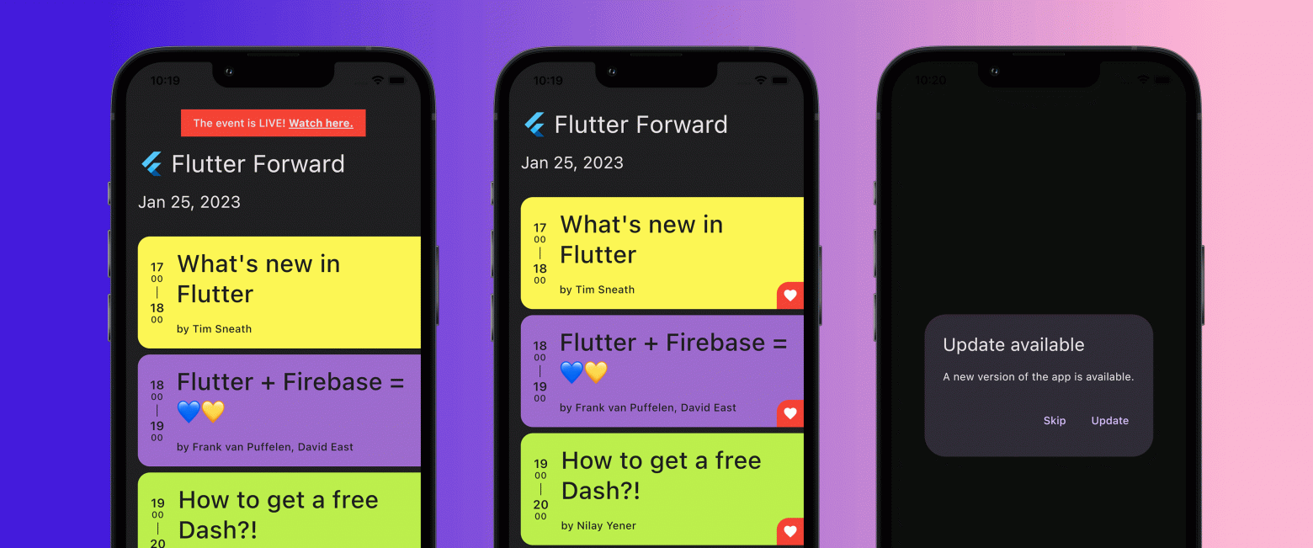
Flutter Forward agenda приложение
Notes:
Flutter Forward agenda – это простое приложение, которое отображает общую информацию о конференции и расписание мероприятий.

Slide 41
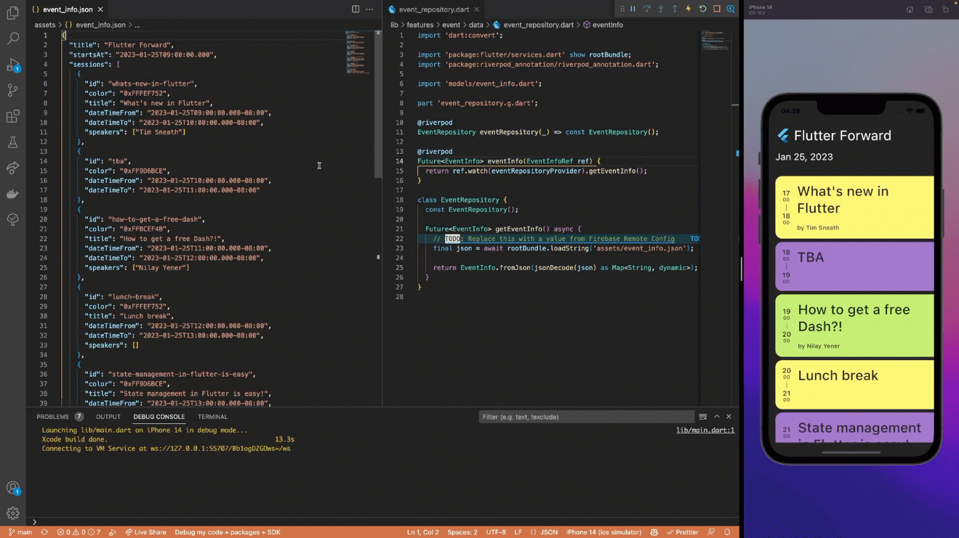
Информация о событии
Notes:
Информация о событии в настоящее время считывается из файла JSON, хранящегося в локальных ресурсах.

Slide 42
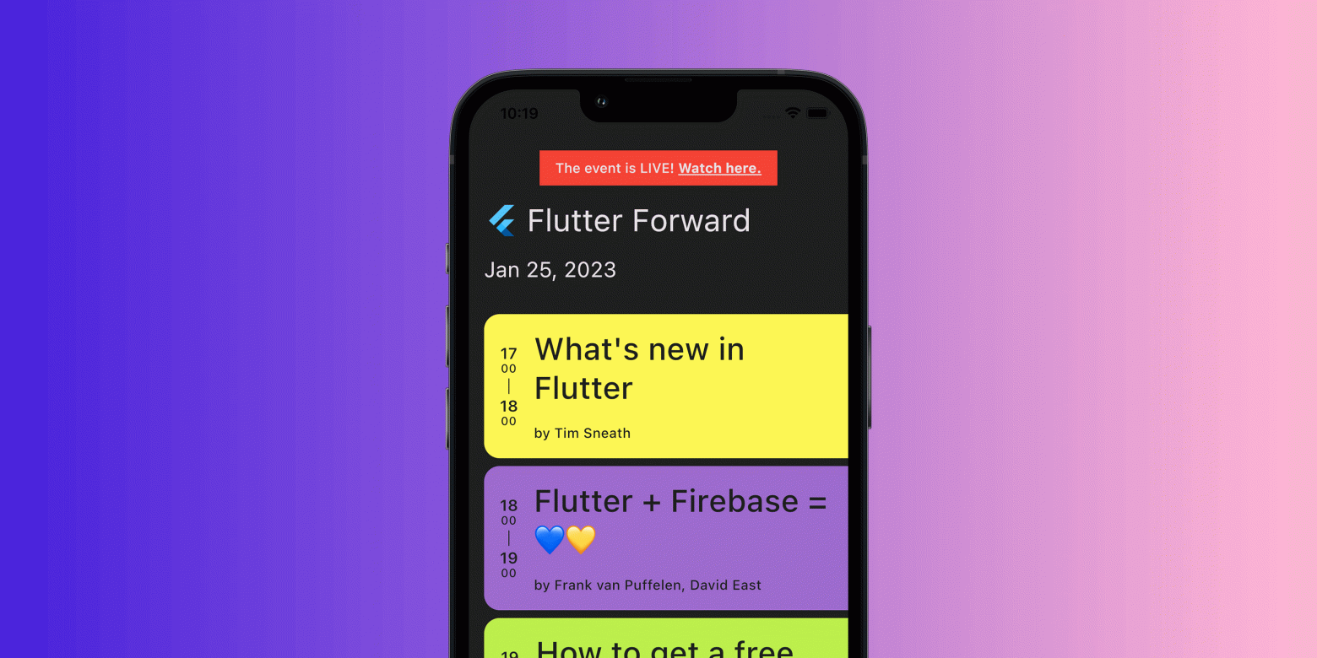
Notes:
Информация о событии в настоящее время считывается из файла JSON, хранящегося в локальных ресурсах.

Slide 43
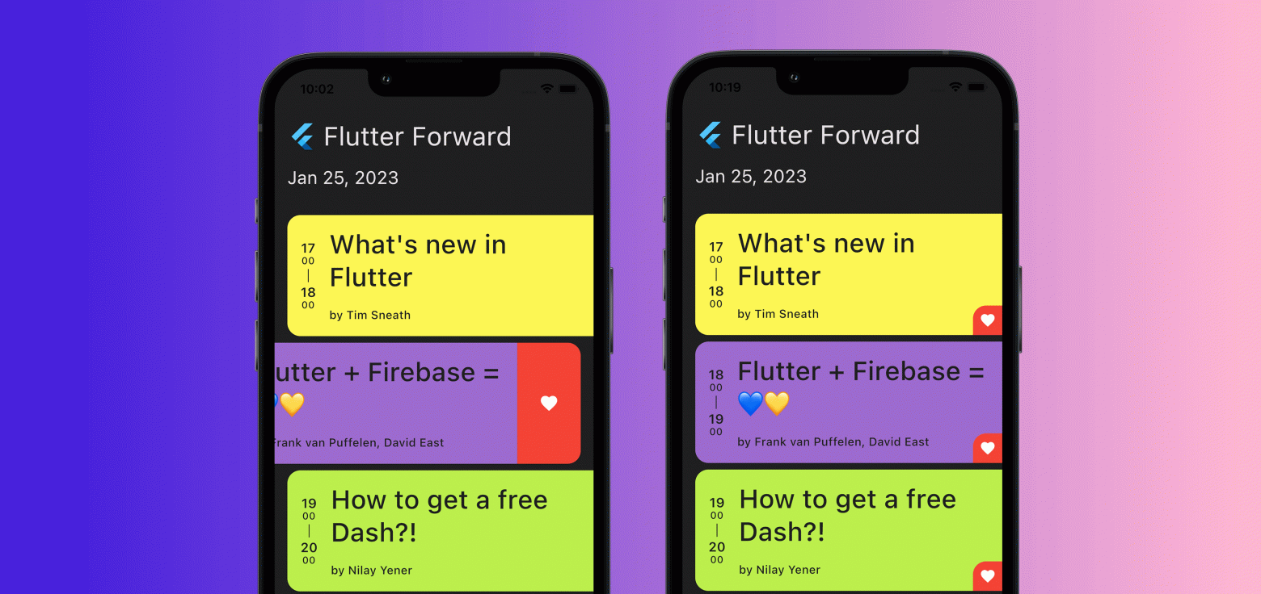
Notes:
Кроме того, есть два разных доступных варианта добавления сеанса в список избранного — либо с помощью скользящей кнопки, либо с помощью кнопки на карточке. Мы вернемся к этому чуть позже, когда будем говорить об A/B-тестировании.

Slide 44
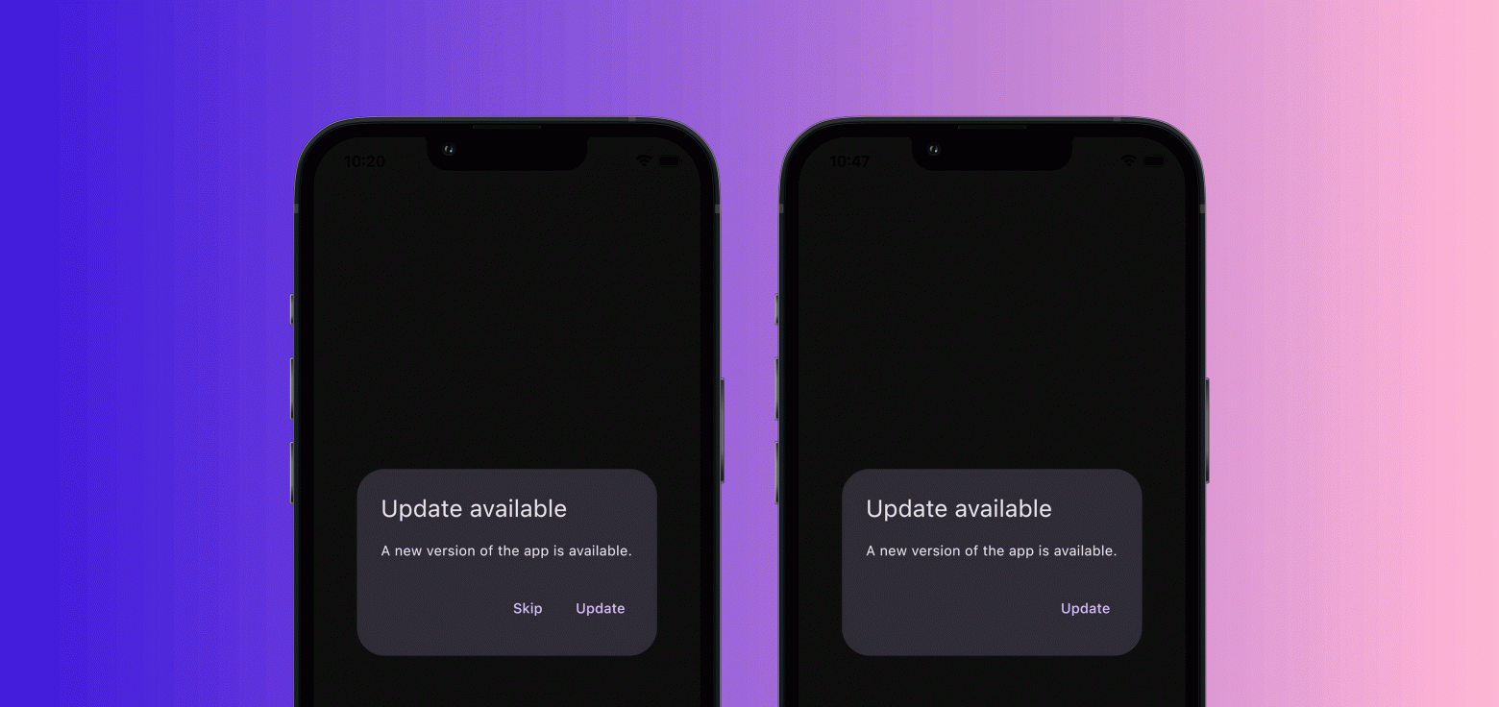
Notes:
Наконец, реализован модальный диалог обновления приложения, который уведомляет пользователей о выходе новой версии и узнает, является ли обновление обязательным.

Slide 45
Проблемы представленного приложения
Данные хранятся локально
Такие функции, как обновление приложения или уведомление о прямой трансляции, не могут существовать без их удаленного запуска.
На данный момент, как мы можем проверить использование функции добавления в избранное?
Notes:
Данные хранятся локально. Это здорово – нам не нужно подключение к Интернету, верно? В настоящее время в расписании есть несколько пунктов TBA, и в будущем сроки проведения мероприятия могут измениться. То есть, как только мы обновим расписание мероприятий, нам придется выпустить новую версию приложения только для обновления данных. Это не идеальный вариант, поскольку нам придётся ждать завершения процесса рассмотрения приложения, а затем отправлять обновление пользователям. Это может занять некоторое время, и пользователи могут даже пропустить событие!
Такие функции, как обновление приложения или уведомление о прямой трансляции, не могут существовать без их удаленного запуска. Технически мы могли бы реализовать триггеры на устройствах, но столкнулись бы с той же проблемой, что и в случае с данными – нам нужно выпустить новую версию приложения только для того, чтобы изменить условную логику.
На данный момент, как мы можем проверить использование функции добавления в избранное? Приложение должно предоставлять некую аналитику и функции A/B тестирования, чтобы подтвердить наши предположения и обеспечить наилучший опыт для наших пользователей.
К счастью, Firebase Remote Config кажется идеально подходящим для таких случаев использования. Давайте начнем!

Slide 46
Настройка Firebase
Начать лучше всего с создания нового проекта Firebase и добавления его в приложение Flutter. Перейдите в Firebase console, выберите "Добавить проект«
Не забудьте включить Google Analytics для проекта, поскольку чуть позже мы будем использовать его для A/B-тестирования.

Slide 47
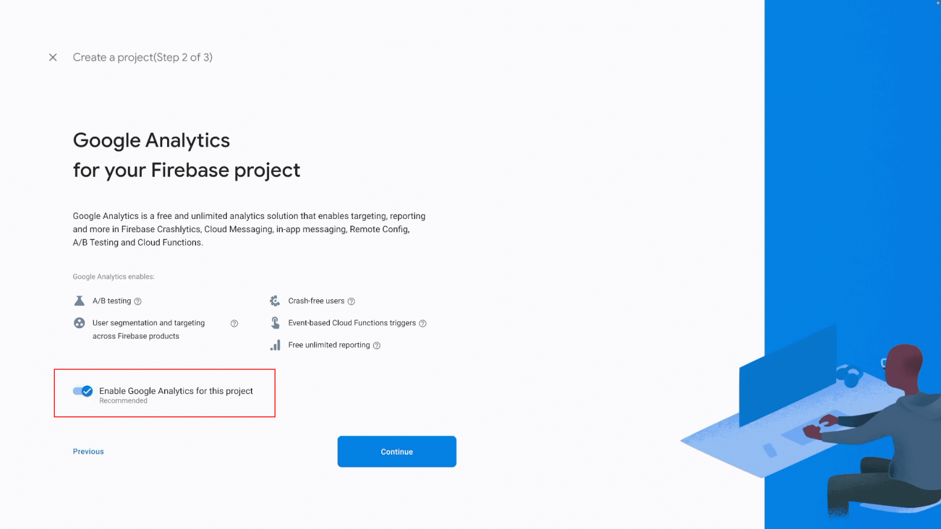

Slide 48
# pubspec.yaml
firebase_analytics: ^10.10.4
firebase_core: ^2.30.1
firebase_remote_config: ^4.4.4
Notes:
Теперь давайте добавим Firebase в приложение Flutter. В этом проекте мы будем использовать пакеты firebase_analytics, firebase_core и firebase_remote_config, поэтому добавьте их в зависимости:
firebase_analytics 10.10.4
firebase_core 2.30.1
firebase_remote_config 4.4.4
Самый простой способ связать проект Firebase с приложением Flutter – использовать Flutterfire CLI. Выполните следующую команду (замените <project_id> на ID вашего проекта Firebase), чтобы настроить проект:

Slide 49
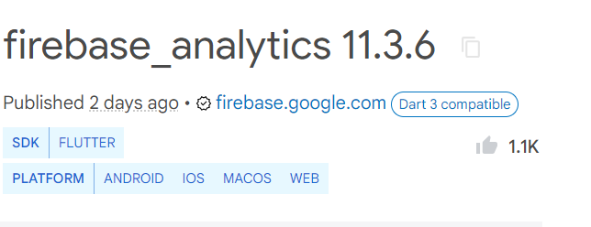
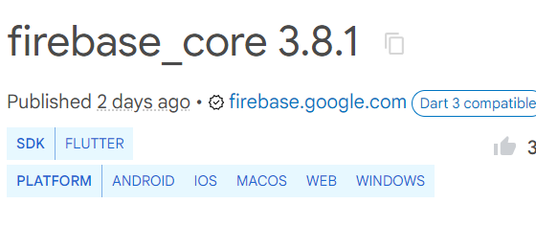
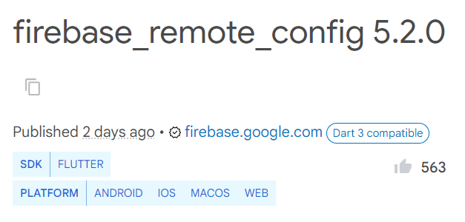

Slide 50
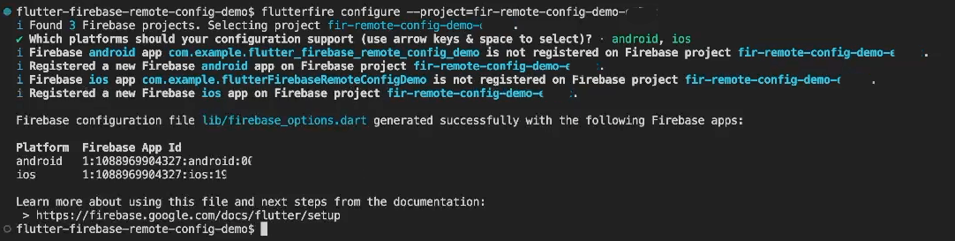
flutterfire configure -p <project_id>
Notes:
Команда flutterfire configure инициализирует проект Firebase для выбранных платформ. Поскольку мы еще не инициализировали Android или iOS приложения, то они будут созданы за нас автоматически.
Интерфейс CLI FlutterFire зависит от базового интерфейса CLI Firebase. Если вы еще этого не сделали, убедитесь, что на вашем компьютере установлен Firebase CLI. Если нет, убедитесь, что у вас есть node.js на вашем компьютере и установите Firebase CLI через npm, выполнив следующую команду:
npm install -g firebase-tools

Slide 51
// main.dart
Future<void> main() async {
WidgetsFlutterBinding.ensureInitialized();
await Firebase.initializeApp(options: DefaultFirebaseOptions.currentPlatform);
runApp(
ProviderScope(
child: const App(),
),
);
}
Notes:
Наконец, мы инициализируем Firebase при запуске приложения:
Важно добавить WidgetsFlutterBinding.ensureInitialized() перед инициализацией Firebase. Это необходимо потому, что Firebase.initializeApp() должен вызывать нативный код, используя каналы платформы для инициализации Firebase, и этот процесс является асинхронным. Поэтому нам необходимо убедиться, что WidgetsBinding инициализирован.

Slide 52
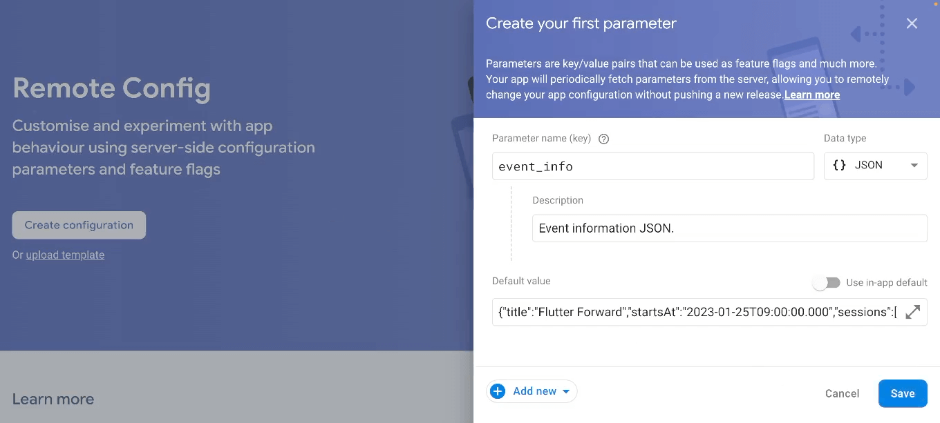
Использование параметров Firebase Remote Config
Notes:
Первое улучшение, которое мы сделаем для приложения Flutter Forward agenda, – это извлечение локальных данных о событиях в Firebase Remote Config, чтобы их можно было обновлять на лету.
В консоли Firebase Remote Config создайте первое свойство под названием event_info, которое имеет тип JSON. Затем скопируйте данные о событиях из локального файла активов в приложении Flutter и вставьте их в представление редактора JSON.
Не забудьте сохранить изменения и опубликовать свойства Firebase Remote Config в первый раз. 🤘
Теперь мы можем безопасно удалить активы из проекта и приступить к реализации FirebaseRemoteConfigService. Этот сервис является оберткой вокруг зависимости FirebaseRemoteConfig, которая будет использоваться во всем приложении. Во-первых, добавьте несколько шаблонов кода для Riverpod, чтобы сделать сервис доступным для всего приложения. Затем приступите к реализации кода инициализации, создав блок try/catch для обработки некоторых ошибок Firebase, если таковые будут иметь место.

Slide 53
class FirebaseRemoteConfigService {
const FirebaseRemoteConfigService({
required this.firebaseRemoteConfig,
});
final FirebaseRemoteConfig firebaseRemoteConfig;
Future<void> init() async {
try {
// <...>
} on FirebaseException catch (e, st) {
developer.log(
'Unable to initialize Firebase Remote Config',
error: e,
stackTrace: st,
Notes:
Чтобы правильно инициализировать удаленный конфиг, нам нужно
убедиться, что последний активированный конфиг доступен для геттеров,
установить параметры конфигурации и
выбрать подходящую стратегию загрузки.
Также добавьте геттер для JSON информации о событии:

Slide 54
Future<void> init() async {
try {
await firebaseRemoteConfig.ensureInitialized();
await firebaseRemoteConfig.setConfigSettings(
RemoteConfigSettings(
fetchTimeout: const Duration(seconds: 10),
minimumFetchInterval: Duration.zero,
),
);
await firebaseRemoteConfig.fetchAndActivate();
} on FirebaseException catch (e, st) {
// <...>
}
}
String getEventInfoJson() => firebaseRemoteConfig.getString('event_info');
Notes:
Обратитесь к документации Firebase, чтобы узнать больше о различных стратегиях загрузки Firebase Remote Config и о том, какую из них следует использовать в вашем конкретном случае.
Стратегия 1. Извлечение и активация при загрузке
В этой стратегии ваше приложение будет вызывать fetchAndActivate() при первом запуске вашего приложения, чтобы получить новые значения из Remote Config и активировать их, как только они завершат загрузку. Этот простой подход хорошо работает для изменений конфигурации, которые не вызывают каких-либо существенных визуальных изменений в вашем пользовательском интерфейсе. Этого следует избегать в любой ситуации, когда ваш пользовательский интерфейс может заметно измениться, пока пользователи находятся в процессе его использования.
Стратегия 2. Активируйте за экраном загрузки
В качестве решения потенциальной проблемы пользовательского интерфейса, возникшей в стратегии 1, вы можете положиться на экран загрузки. Вместо того, чтобы сразу запускать приложение, покажите экран загрузки и вызовите fetchAndActivate в обработчике завершения. Затем сразу после этого — снова используя обратный вызов или уведомление — закройте экран загрузки и позвольте пользователю начать взаимодействовать с вашим приложением.
Стратегия 3. Загрузите новые значения для следующего запуска.
Эффективная стратегия — загрузить новые значения конфигурации для активации при следующем запуске вашего приложения. В этой стратегии ваше приложение активирует полученные значения при запуске, прежде чем пытаться получить новые, действуя исходя из предположения, что оно, возможно, уже получило — но еще не активировало — новые значения конфигурации. Порядок действий для этой стратегии следующий:
При запуске немедленно активируйте ранее полученные значения. При этом применяются все значения, которые вы загрузили с сервера в предыдущем сеансе, и происходит почти мгновенно.
Пока пользователь взаимодействует с вашим приложением, запустите асинхронный вызов для получения новых значений в соответствии с минимальным интервалом выборки по умолчанию и добавьте прослушиватель обновлений конфигурации в реальном времени. Прослушиватель в реальном времени будет автоматически получать любые значения, опубликованные на сервере во время работы вашего приложения. Обновления в реальном времени обходят настройку минимального интервала выборки.
В обработчике завершения или обратном вызове для вызова выборки ничего не делайте. Ваше приложение сохранит загруженные значения до тех пор, пока вы не активируете их при следующем запуске приложения.
Благодаря этой стратегии время ожидания пользователя значительно сводится к минимуму. Сочетание стратегий выборки и прослушивания в реальном времени с вызовами activate() по мере необходимости в жизненном цикле приложения гарантирует, что пользователи получат самые последние значения из Remote Config при взаимодействии с вашим приложением.

Slide 55
Антистратегии
Не обновляйте и не переключайте аспекты пользовательского интерфейса, пока пользователь просматривает его или взаимодействует с ним — если только у вас нет для этого веских причин для приложения или бизнеса, например удаления опций, связанных с только что завершившейся рекламной акцией.
Не полагайтесь на сетевое подключение для получения значений Remote Config. Установите значения параметров по умолчанию в приложении, чтобы ваше приложение всегда работало должным образом. Вы можете периодически синхронизировать значения по умолчанию для приложения и серверной части Remote Config, используя значения по умолчанию для загруженного шаблона .

Slide 56
Антистратегии
Не отправляйте большое количество одновременных запросов на получение, это может привести к регулированию вашего приложения сервером. Если вам необходимо часто получать обновления, используйте Remote Config в реальном времени . Хотя риск регулирования в большинстве производственных сценариев невелик, он может стать проблемой во время активной разработки, и Remote Config в реальном времени предназначен для этого варианта использования.

Slide 57
Future<void> main() async {
WidgetsFlutterBinding.ensureInitialized();
await Firebase.initializeApp(options: DefaultFirebaseOptions.currentPlatform);
final firebaseRemoteConfigService = FirebaseRemoteConfigService( // add
firebaseRemoteConfig: FirebaseRemoteConfig.instance,
);
await firebaseRemoteConfigService.init(); // add
runApp(
ProviderScope(
overrides: [ // add
firebaseRemoteConfigServiceProvider.overrideWith(
(_) => firebaseRemoteConfigService,
),
],
child: const App(),
Notes:
Не забудьте инициализировать проект в main-методе вашего проекта:
Этот код на языке Dart представляет собой основную функцию main для инициализации и запуска приложения Flutter с использованием Firebase Remote Config. Давайте разберем его по частям:
Инициализация Flutter и Firebase:
Future<void> main() async { WidgetsFlutterBinding.ensureInitialized(); await Firebase.initializeApp(options: DefaultFirebaseOptions.currentPlatform);
WidgetsFlutterBinding.ensureInitialized(): Эта строка гарантирует, что Flutter инициализирован и готов к использованию.
await Firebase.initializeApp(options: DefaultFirebaseOptions.currentPlatform): Эта строка инициализирует Firebase с конфигурацией, соответствующей текущей платформе (Android, iOS и т.д.).
Инициализация Firebase Remote Config:
final firebaseRemoteConfigService = FirebaseRemoteConfigService( firebaseRemoteConfig: FirebaseRemoteConfig.instance, ); await firebaseRemoteConfigService.init();
Создается экземпляр FirebaseRemoteConfigService с использованием FirebaseRemoteConfig.instance.
Вызывается метод init() для инициализации сервиса удаленной конфигурации Firebase.
Запуск приложения:
runApp( ProviderScope( overrides: [ firebaseRemoteConfigServiceProvider.overrideWith( (_) => firebaseRemoteConfigService, ), ], child: const App(), ), );
runApp: Это основная функция Flutter для запуска приложения.
ProviderScope: Это провайдер, который используется для управления состоянием и зависимостями в приложении.
overrides: Здесь переопределяется провайдер firebaseRemoteConfigServiceProvider, чтобы использовать созданный ранее экземпляр firebaseRemoteConfigService.
child: const App(): Запускается основное приложение App.
Таким образом, этот код инициализирует Flutter и Firebase, настраивает Firebase Remote Config и запускает основное приложение с использованием провайдера для управления состоянием.

Slide 58
// event_repository.dart
import 'dart:convert';
import 'package:riverpod_annotation/riverpod_annotation.dart';
import '../../firebase/firebase_remote_config_service.dart'; // add
import 'models/event_info.dart';
part 'event_repository.g.dart';
@riverpod
EventRepository eventRepository(EventRepositoryRef ref) {
return EventRepository(
firebaseRemoteConfigService: ref.watch(firebaseRemoteConfigServiceProvider), // add
);
}
Notes:
Наконец, нам нужно обновить источник данных о событиях внутри EventRepository. Вместо загрузки данных JSON из локальных активов мы используем значение из Firebase Remote Config:
ref.watch(firebaseRemoteConfigServiceProvider): Метод watch используется для наблюдения за провайдером firebaseRemoteConfigServiceProvider. Это означает, что если состояние провайдера изменится, EventRepository будет автоматически обновлен с новым экземпляром firebaseRemoteConfigService.
Инициализация EventRepository: Экземпляр EventRepository создается с передачей ему экземпляра firebaseRemoteConfigService, который был получен через провайдер.
Зачем это нужно:
Управление зависимостями: Использование провайдеров и метода watch позволяет эффективно управлять зависимостями и состоянием в приложении. Это особенно полезно в больших приложениях, где важно поддерживать чистую архитектуру и легко тестируемый код.
Автоматическое обновление: Если состояние firebaseRemoteConfigService изменится, EventRepository автоматически получит обновленный экземпляр, что упрощает синхронизацию состояния в приложении.

Slide 59
@riverpod
Future<EventInfo> eventInfo(EventInfoRef ref) {
return ref.watch(eventRepositoryProvider).getEventInfo();
}
class EventRepository {
const EventRepository({
required this.firebaseRemoteConfigService, // add
});
final FirebaseRemoteConfigService firebaseRemoteConfigService; // add
Future<EventInfo> getEventInfo() async {
final json = firebaseRemoteConfigService.getEventInfoJson(); // add
return EventInfo.fromJson(jsonDecode(json) as Map<String, dynamic>);
}
}
Notes:
Наконец, нам нужно обновить источник данных о событиях внутри EventRepository. Вместо загрузки данных JSON из локальных активов мы используем значение из Firebase Remote Config:

Slide 60
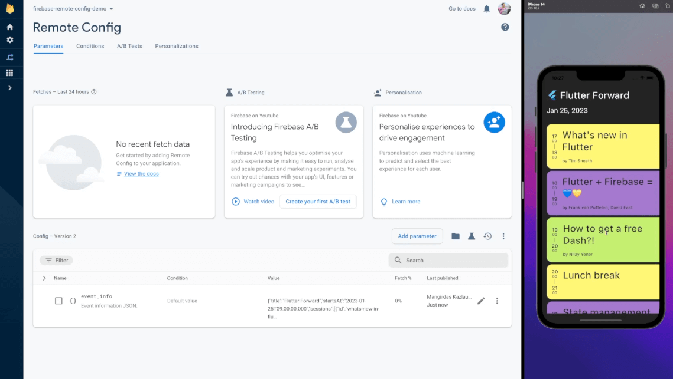
Notes:
Теперь, если мы обновим информацию о событии в любой момент в будущем, мы можем быть уверены, что пользователи будут видеть перед собой самую свежую информацию. И, конечно, для изменения информации о событиях больше не потребуется выпускать новую версию приложения.
В следующем разделе мы реализуем функцию обновления приложения.

Slide 61
Использование "условий" в Firebase Remote Config
Чтобы разграничить значения Firebase Remote Config в зависимости от платформы, местоположения, группы пользователей и других критериев, мы используем "условия". Для приложения Flutter Forward agenda мы будем использовать условия для реализации функций обновления приложения и живых уведомлений.

Slide 62
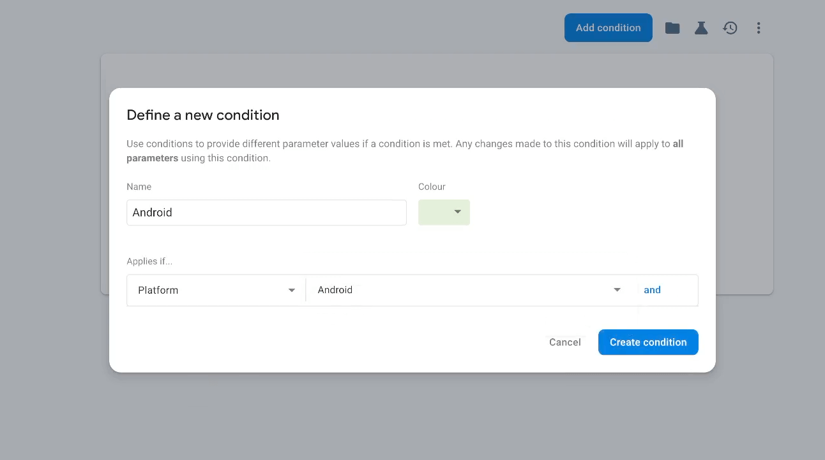
Модальное окно обновления приложения
Notes:
Дело в том, что иногда мы хотим, чтобы обновления мобильных приложений были обязательными, а иногда мы хотим выпустить обновление приложения только для определенной платформы. В нашем случае мы создаем специальное условие для платформы Android.
Затем в Firebase Remote Config мы создаем свойство с именем app_version типа JSON, которое содержит версию приложения, номер сборки и bool-флаг, является ли обновление обязательным. Чтобы разграничить значение для iOS и Android, мы используем ранее созданное условие. Сохраните, опубликуйте изменения, и все готово.

Slide 63
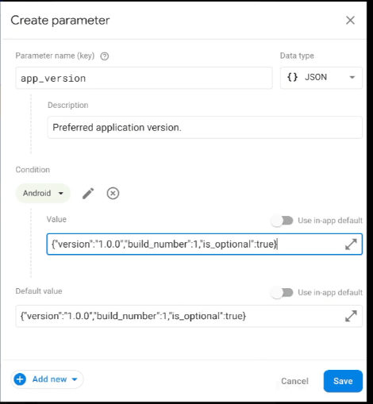
Notes:
И снова мы добавляем метод в FirebaseRemoteConfigService для получения JSON-свойства app_version:

Slide 64
// firebase_remote_config_service.dart
class FirebaseRemoteConfigService {
// <...>
String getAppVersionJson() => firebaseRemoteConfig.getString('app_version');
}
Notes:
Затем мы используем метод getAppVersionJson() внутри AppUpdateService:

Slide 65
// app_update_service.dart
import 'dart:convert';
import 'package:package_info_plus/package_info_plus.dart';
import 'package:riverpod_annotation/riverpod_annotation.dart';
import '../../firebase/firebase_remote_config_service.dart'; // add
import 'models/app_update_status.dart';
import 'models/app_version.dart';
part 'app_update_service.g.dart';
@riverpod
AppUpdateService appUpdateService(AppUpdateServiceRef ref) {
return AppUpdateService(
firebaseRemoteConfigService: ref.watch(firebaseRemoteConfigServiceProvider), // add
);
}
@riverpod
Future<AppUpdateStatus> updateStatus(UpdateStatusRef ref) async {
return ref.watch(appUpdateServiceProvider).checkForUpdate();
}
Notes:
Этот код определяет сервис для проверки обновлений приложения с использованием Riverpod для управления состоянием и зависимостями. Давайте разберем его по частям:
Создание экземпляра AppUpdateService:
Провайдер appUpdateService создает экземпляр AppUpdateService, передавая ему экземпляр firebaseRemoteConfigService.
Проверка обновлений:
Провайдер updateStatus вызывает метод checkForUpdate у экземпляра AppUpdateService, чтобы проверить наличие обновлений для приложения.
Зачем это нужно:
Управление зависимостями: Использование Riverpod позволяет эффективно управлять зависимостями и состоянием в приложении.
Автоматическое обновление: Если состояние firebaseRemoteConfigService изменится, AppUpdateService автоматически получит обновленный экземпляр, что упрощает синхронизацию состояния в приложении.
Проверка обновлений: Провайдер updateStatus позволяет легко проверять наличие обновлений для приложения, используя Firebase Remote Config.
riverpodПлатформа реактивного кэширования и привязки данных. https://riverpod.dev Riverpod упрощает работу с асинхронным кодом за счет: обработки ошибок/состояний загрузки по умолчанию. Нет необходимости вручную отлавливать ошибки , которые изначально поддерживают расширенные сценарии, такие как pull-to-refresh , отделяющий логику от пользовательского интерфейса , что обеспечивает возможность тестирования, масштабирования и повторного использования вашего кода.

Slide 66
class AppUpdateService {
const AppUpdateService({
required this.firebaseRemoteConfigService, // add });
final FirebaseRemoteConfigService firebaseRemoteConfigService; // add
Future<AppUpdateStatus> checkForUpdate() async {
final json = firebaseRemoteConfigService.getAppVersionJson(); // add
final appVersion = AppVersion.fromJson( // add
jsonDecode(json) as Map<String, dynamic>, );
final packageInfo = await PackageInfo.fromPlatform();
final currentAppVersion = AppVersion(
version: packageInfo.version,
buildNumber: int.tryParse(packageInfo.buildNumber) ?? 0, );
return AppUpdateStatus(
updateAvailable: currentAppVersion.compareToPreferred(appVersion),
optional: appVersion.optional,); }}
Notes:
Создав и использовав отдельное условие для платформы Android, теперь мы можем обрабатывать поведение обновления приложения для каждой соответствующей платформы.
Получение данных из Firebase Remote Config:
final json = firebaseRemoteConfigService.getAppVersionJson(); // add
Метод getAppVersionJson сервиса firebaseRemoteConfigService возвращает JSON-строку, содержащую информацию о предпочтительной версии приложения.
Парсинг JSON:
final appVersion = AppVersion.fromJson( jsonDecode(json) as Map<String, dynamic>, );
JSON-строка декодируется в карту Map<String, dynamic>.
Из карты создается экземпляр класса AppVersion с помощью фабричного метода fromJson.
Получение текущей версии приложения:
final packageInfo = await PackageInfo.fromPlatform(); final currentAppVersion = AppVersion( version: packageInfo.version, buildNumber: int.tryParse(packageInfo.buildNumber) ?? 0, );
Используется пакет package_info_plus для получения информации о текущей версии приложения.
Создается экземпляр класса AppVersion, представляющий текущую версию приложения.
Сравнение версий и возврат статуса обновления:
return AppUpdateStatus( updateAvailable: currentAppVersion.compareToPreferred(appVersion), optional: appVersion.optional, );
Метод compareToPreferred класса AppVersion сравнивает текущую версию приложения с предпочтительной версией.
Возвращается экземпляр класса AppUpdateStatus, содержащий информацию о наличии обновления и его обязательности (опциональность).
Зачем это нужно:
Проверка обновлений: Этот класс позволяет проверять наличие обновлений для приложения, сравнивая текущую версию с версией, указанной в Firebase Remote Config.
Управление версиями: Использование Firebase Remote Config позволяет легко управлять версиями приложения и уведомлять пользователей о необходимости обновления.
Гибкость: Метод checkForUpdate можно вызывать в любом месте приложения, чтобы проверить наличие обновлений и принять соответствующие меры (например, уведомить пользователя).
Таким образом, класс AppUpdateService обеспечивает функциональность для проверки обновлений приложения, используя Firebase Remote Config и текущую информацию о версии приложения.

Slide 67
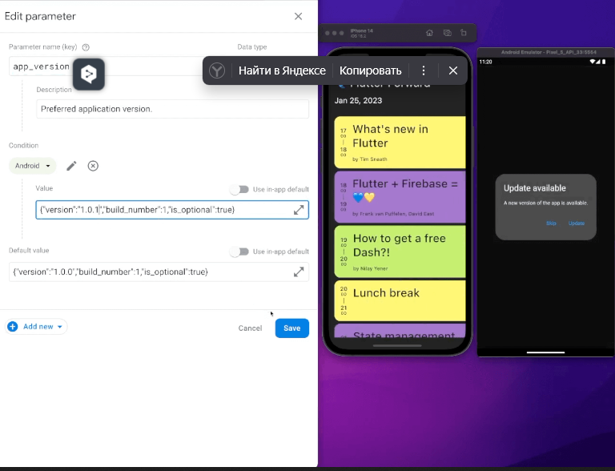
Notes:
Это лишь один пример того, как условия могут быть применены к значениям Firebase Remote Config. Давайте посмотрим, как мы можем использовать условия, чувствительные ко времени, для реализации функции уведомления о живом потоке.

Slide 68
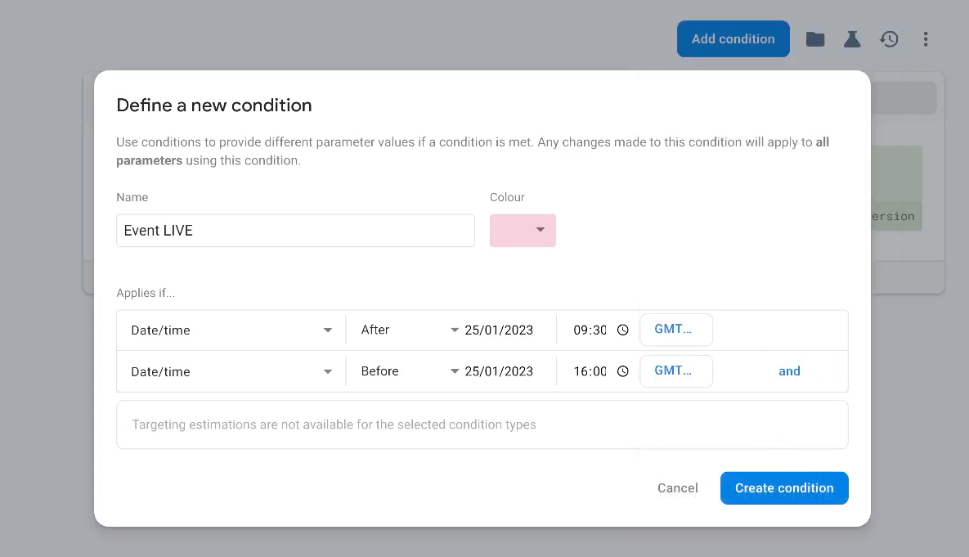
Уведомление о прямой трансляции
Notes:
Чтобы определить, когда событие происходит в реальном времени, нам нужно создать условие, чувствительное ко времени. Просто создайте новое условие в консоли Firebase. Для условия выберите конкретную дату и диапазон времени, когда вы хотите, чтобы оно сработало.
Затем определите булево свойство stream_live, которое использует определенное условие. Свойство будет возвращать true только во время события, то есть когда текущие дата и время находятся в диапазоне, указанном в нашем условии.

Slide 69
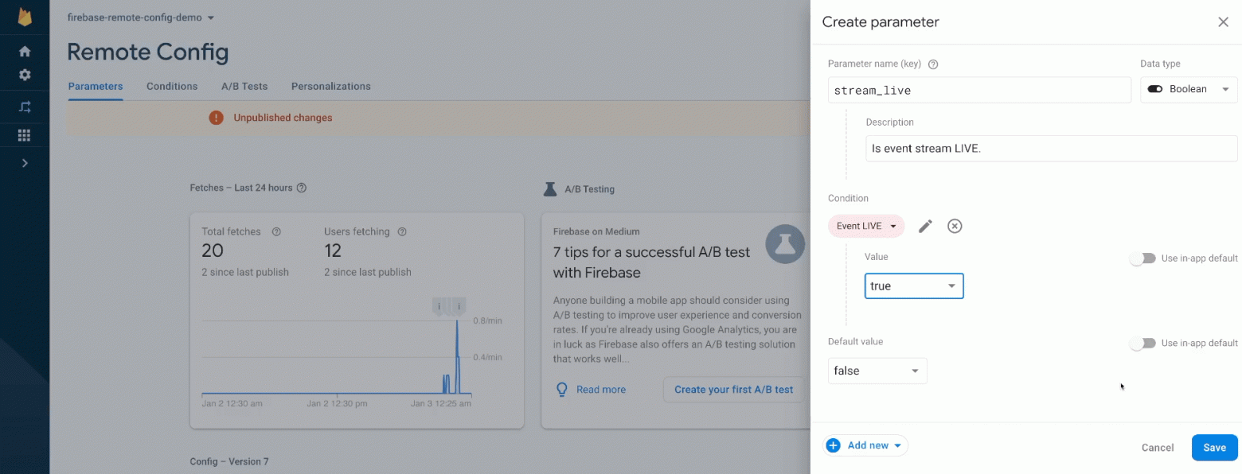
Notes:
Также добавьте еще одно свойство для ссылки на поток – stream_link, чтобы мы могли обновлять его в любое время, если потребуется. Я бы также рекомендовал группировать связанные свойства вместе для более удобного управления свойствами Firebase Remote Config

Slide 70
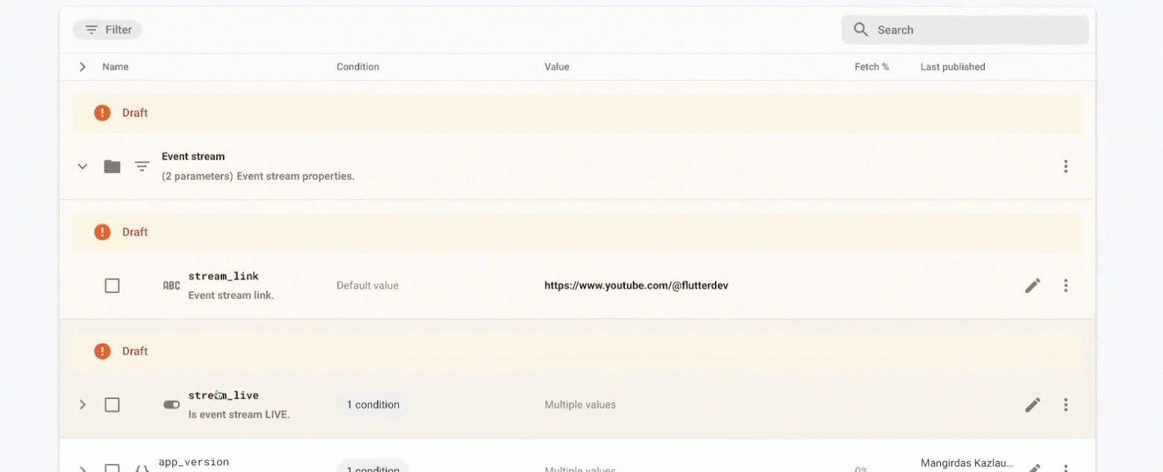

Slide 71
// firebase_remote_config_service.dart
class FirebaseRemoteConfigService {
// <...>
String getStreamLink() => firebaseRemoteConfig.getString('stream_link');
bool getStreamLive() => firebaseRemoteConfig.getBool('stream_live');
}
Notes:
В третий раз мы расширяем FirebaseRemoteConfigService новыми методами для получения данных потока событий:

Slide 72
// live_stream_service.dart
import 'package:riverpod_annotation/riverpod_annotation.dart';
import '../../firebase/firebase_remote_config_service.dart'; // add
part 'live_stream_service.g.dart';
@riverpod
LiveStreamService liveStreamService(LiveStreamServiceRef ref) {
return LiveStreamService(
firebaseRemoteConfigService: ref.watch(firebaseRemoteConfigServiceProvider), // add );}
@riverpod
bool streamLive(StreamLiveRef ref) {
return ref.watch(liveStreamServiceProvider).streamLive();}
@riverpod
String streamLink(StreamLinkRef ref) {
return ref.watch(liveStreamServiceProvider).streamLink();}
Notes:
Позже мы используем методы внутри LiveStreamService:

Slide 73
class LiveStreamService {
const LiveStreamService({
required this.firebaseRemoteConfigService, // add
});
final FirebaseRemoteConfigService firebaseRemoteConfigService; // add
bool streamLive() {
return firebaseRemoteConfigService.getStreamLive(); // add
}
String streamLink() {
return firebaseRemoteConfigService.getStreamLink(); // add
}
}
Notes:
Позже мы используем методы внутри LiveStreamService:
Думаю, вы заметили, как мы снова и снова используем один и тот же шаблон. Добавьте новое свойство, расширьте FirebaseRemoteConfigService геттерами, а затем используйте их везде, где они необходимы. Таким образом, мы можем сохранить код последовательным и предсказуемым. Я надеюсь, что скучный код станет новым трендом в 2023 году! 🤞
Чтобы проверить, работает ли уведомление о событии в реальном времени, нам нужно дождаться события... или мы можем использовать консоль Firebase для изменения даты начала события 🤷‍♂️ Теперь, если вы откроете приложение Flutter Forward, вы должны увидеть уведомление о живом потоке в верхней части экрана.

Slide 74
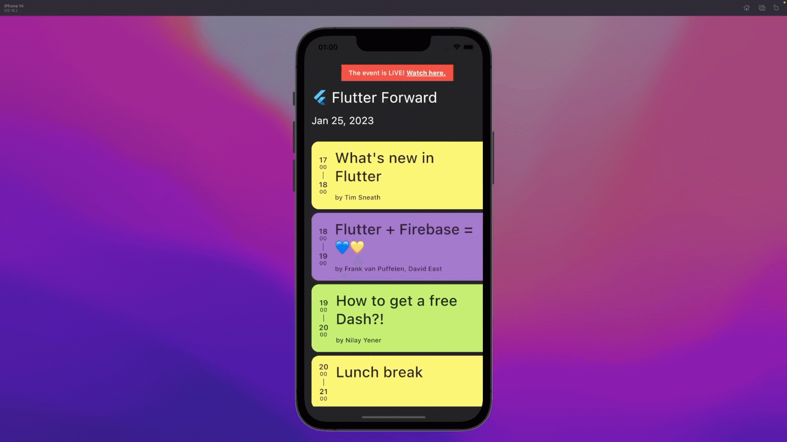
Notes:
Отлично! В следующем разделе мы рассмотрим, как можно использовать Firebase Remote Config для пометки функций и постепенного внедрения новых возможностей.

Slide 75
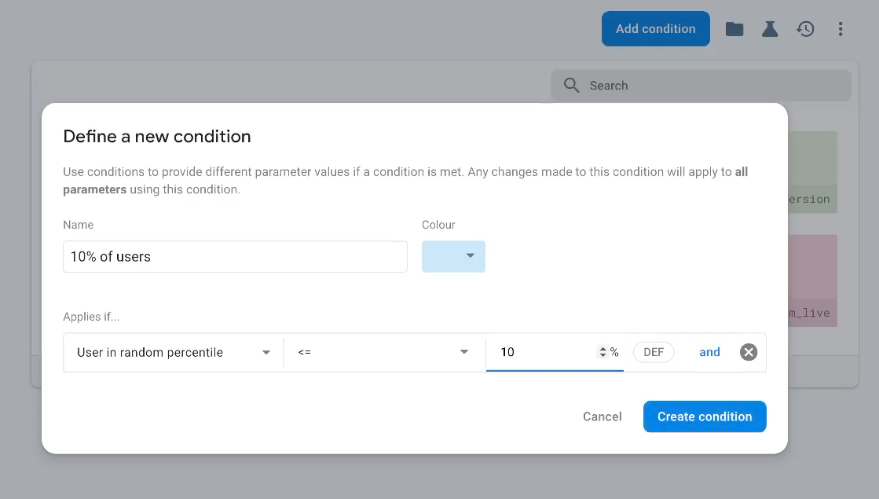
Feature flagging
Notes:
Функциональный тумблер или функциональный флаг – это дистанционный переключатель, который может удаленно включить или выключить определенную функцию в приложении. Это очень полезно, когда вы запускаете новую функциональность приложения и хотите сделать это поэтапно; или вы заметили неожиданное поведение приложения и можете мгновенно отключить функцию.
Допустим, мы хотим проверить, будет ли вообще использоваться функция добавления сеанса событий в избранное. Прежде всего, мы создаем условие, которое будет применяться только к 10% нашей базы пользователей.

Slide 76
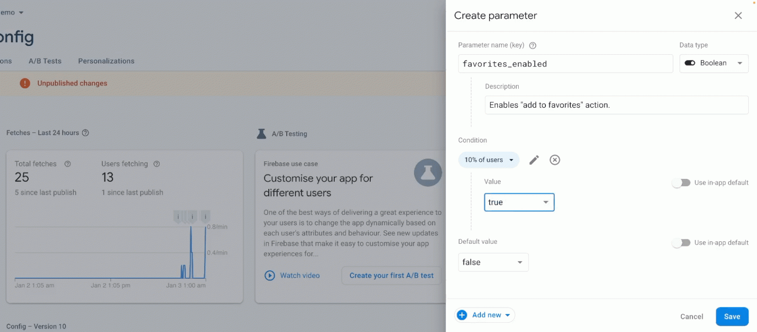
Notes:
Затем создайте свойство переключения – favorites_enabled, которое будет включать функцию добавления в избранное в приложении и использовать ранее созданное условие.

Slide 77
// firebase_remote_config_service.dart
class FirebaseRemoteConfigService {
// <...>
bool getFavoritesEnabled() => firebaseRemoteConfig.getBool('favorites_enabled');
}
Notes:
Как обычно, расширьте FirebaseRemoteConfigService дополнительным методом:

Slide 78
// favorites_service.dart
import 'package:firebase_analytics/firebase_analytics.dart';
import 'package:riverpod_annotation/riverpod_annotation.dart';
import '../../firebase/firebase_remote_config_service.dart'; // add
import 'enums/favorite_button_type.dart';
part 'favorites_service.g.dart';
@riverpod
FavoritesService favoritesService(FavoritesServiceRef ref) {
return FavoritesService(
analytics: FirebaseAnalytics.instance, // add
firebaseRemoteConfigService: ref.watch(firebaseRemoteConfigServiceProvider), // add );}
@riverpod
bool favoritesEnabled(FavoritesEnabledRef ref) {
return ref.watch(favoritesServiceProvider).favoritesEnabled();}
@riverpod
FavoriteButtonType favoriteButtonType(FavoriteButtonTypeRef ref) {
return ref.watch(favoritesServiceProvider).favoriteButtonType();}
Notes:
Внутри FavoritesService
добавьте зависимость FirebaseRemoteConfigService и
добавьте новое событие аналитики для отслеживания того, использовал ли пользователь функцию добавления в избранное,
и используйте значение флага функции из Firebase Remote Config:

Slide 79
// favorites_service.dart
import 'package:firebase_analytics/firebase_analytics.dart';
import 'package:riverpod_annotation/riverpod_annotation.dart';
import '../../firebase/firebase_remote_config_service.dart'; // add
import 'enums/favorite_button_type.dart';
part 'favorites_service.g.dart';
@riverpod
FavoritesService favoritesService(FavoritesServiceRef ref) {
return FavoritesService(
analytics: FirebaseAnalytics.instance, // add
firebaseRemoteConfigService: ref.watch(firebaseRemoteConfigServiceProvider), // add );}
@riverpod
bool favoritesEnabled(FavoritesEnabledRef ref) {
return ref.watch(favoritesServiceProvider).favoritesEnabled();}
@riverpod
FavoriteButtonType favoriteButtonType(FavoriteButtonTypeRef ref) {
return ref.watch(favoritesServiceProvider).favoriteButtonType();}
Notes:
Внутри FavoritesService
добавьте зависимость FirebaseRemoteConfigService и
добавьте новое событие аналитики для отслеживания того, использовал ли пользователь функцию добавления в избранное,
и используйте значение флага функции из Firebase Remote Config:
Что происходит:
Создание экземпляра FavoritesService:
Провайдер favoritesService создает экземпляр FavoritesService, передавая ему экземпляры FirebaseAnalytics и firebaseRemoteConfigService.
Проверка включения избранного:
Провайдер favoritesEnabled вызывает метод favoritesEnabled у экземпляра FavoritesService, чтобы проверить, включена ли функция избранного.
Получение типа кнопки избранного:
Провайдер favoriteButtonType вызывает метод favoriteButtonType у экземпляра FavoritesService, чтобы получить тип кнопки избранного.
Зачем это нужно:
Управление зависимостями: Использование Riverpod позволяет эффективно управлять зависимостями и состоянием в приложении.
Автоматическое обновление: Если состояние firebaseRemoteConfigService изменится, FavoritesService автоматически получит обновленный экземпляр, что упрощает синхронизацию состояния в приложении.
Проверка состояния и типа кнопки: Провайдеры favoritesEnabled и favoriteButtonType позволяют легко проверять состояние функции избранного и получать тип кнопки избранного, используя Firebase Remote Config.
Таким образом, этот код обеспечивает создание сервиса для работы с избранными элементами в приложении, используя Riverpod для управления состоянием и зависимостями.

Slide 80
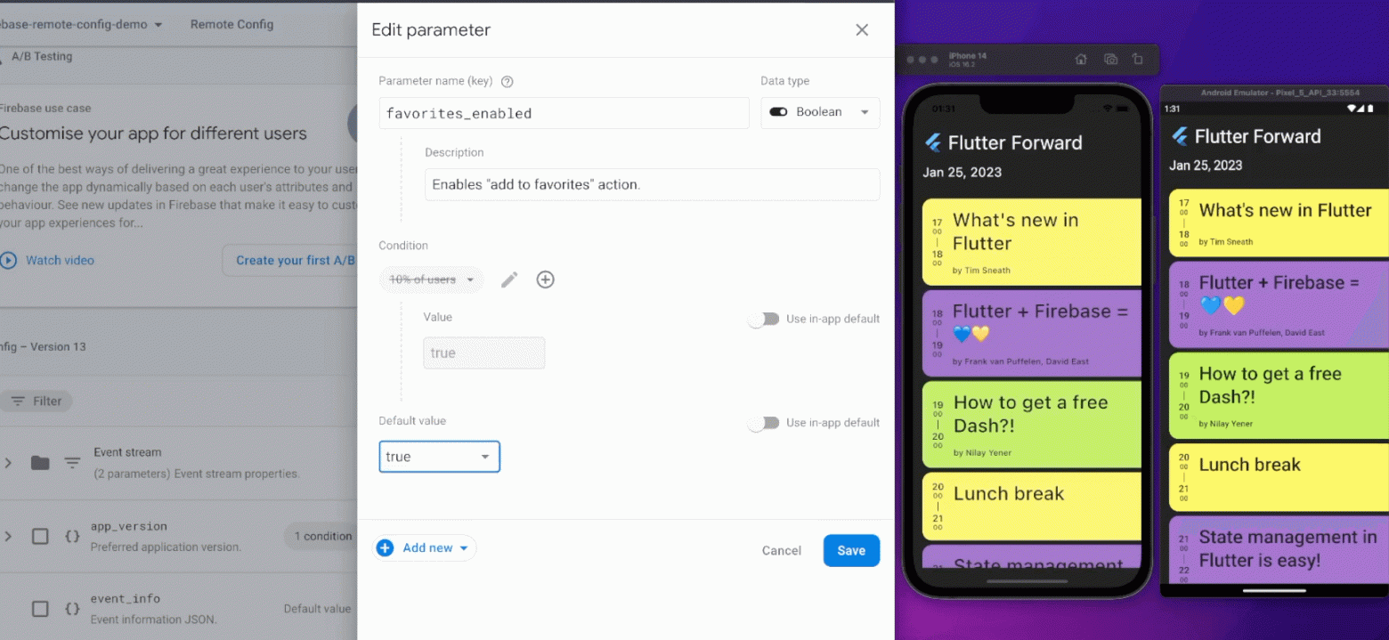
Notes:
Если проверить поведение приложения, то можно заметить, что функция добавления в избранное включена только на определенном наборе устройств, так как применяется условие "10% пользователей". Если мы достаточно уверены в новой функциональности, мы можем включить функцию глобально, удалив условие и установив значение флага в true.
Это здорово! Мы можем включать и отключать функции глобально или проводить поэтапное внедрение, включив функцию, скажем, для 10% пользователей, и постепенно увеличивая это значение. Вопрос в том, можем ли мы продвинуть эту концепцию на шаг вперед? (Спойлер: да, мы можем!)

Slide 81
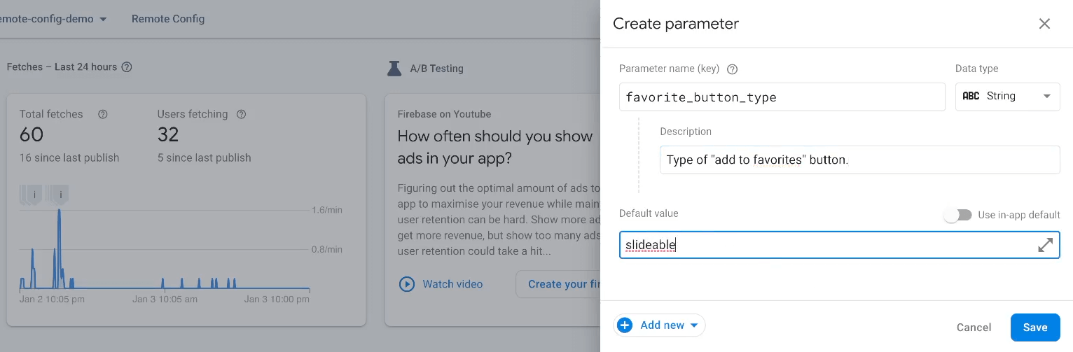
A/B тестирование
Notes:
Честно говоря, A/B тестирование очень похоже на переключение функций, только помимо изменения значений конкретного переключателя, вы также измеряете, как это конкретное значение влияет на поведение пользователя. Тогда вы сможете увидеть, какое значение работает лучше всего, чтобы быть более уверенным при внедрении новых функций для ваших пользователей.
В нашем случае мы заметили, что кнопка добавления в избранное работает плохо, и мы предполагаем, что выдвижная кнопка слишком скрыта, чтобы пользователи вообще заметили ее существование. Чтобы подтвердить это предположение, мы создадим новый переключатель favorite_button_type, который будет иметь два возможных значения: slideable и card (этот параметр будет добавлен позже с помощью A/B теста).
Теперь мы используем новое свойство внутри приложения. Во-первых, нам нужно расширить FirebaseRemoteConfigService с помощью геттера (прим.: функция здесь выполняет смысл геттера):

Slide 82
// firebase_remote_config_service.dart
class FirebaseRemoteConfigService {
// <...>
String getFavoriteButtonType() => firebaseRemoteConfig.getString('favorite_button_type');
}
// favorites_service.dart
class FavoritesService {
// <...>
FavoriteButtonType favoriteButtonType() {
final type = firebaseRemoteConfigService.getFavoriteButtonType();
return FavoriteButtonType.fromString(type);
}
}
Notes:
Таким образом, мы сможем удаленно переключать тип кнопки, а еще лучше – теперь мы можем создать для этого A/B-тест.

Slide 83
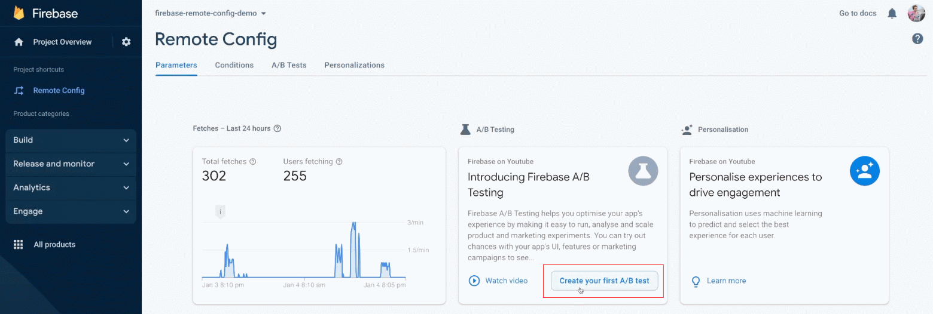
Создание A/B теста
Notes:
На приборной панели Firebase Remote Config выберите "Create your first A/B test"

Slide 84
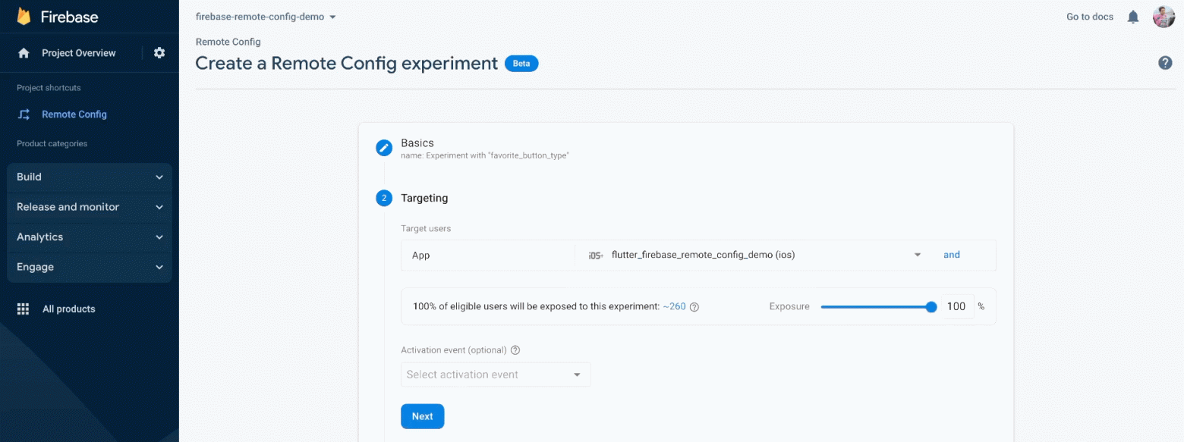
Notes:
Затем придумайте еще одно креативное название для эксперимента и выберите для него целе
Наша цель - увеличить конверсию кнопки добавления в избранное, поэтому мы выбираем соответствующее событие, которое мы создали ранее - add_to_favorites.вую группу.

Slide 85
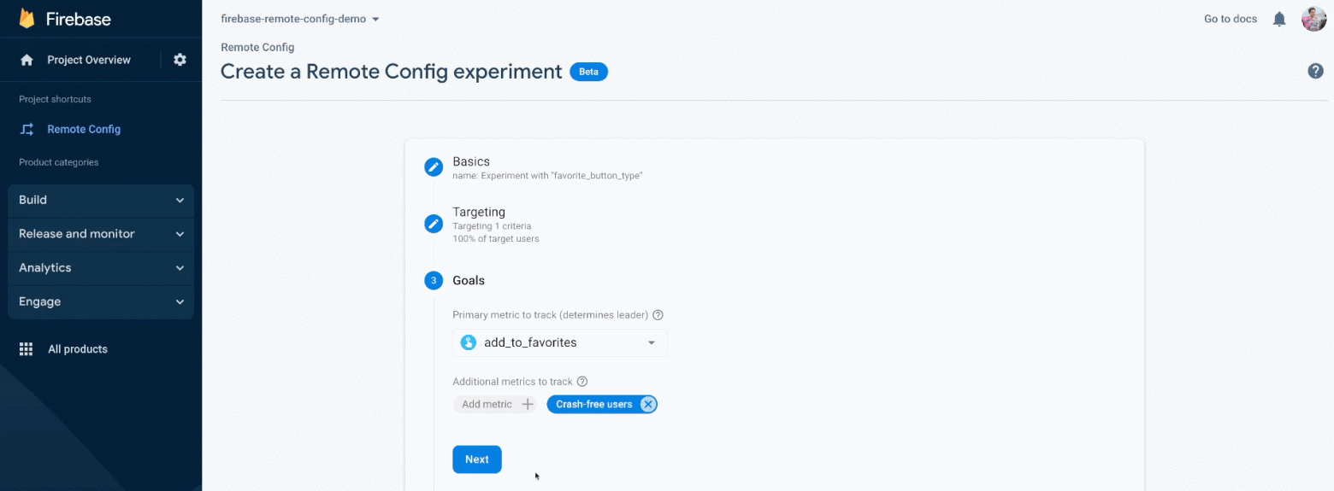
Notes:
Наконец, выберите свойство Firebase Remote Config для эксперимента и определите различные значения, которые вы хотите протестировать. В нашем случае это разные типы кнопок – slideable и card .

Slide 86
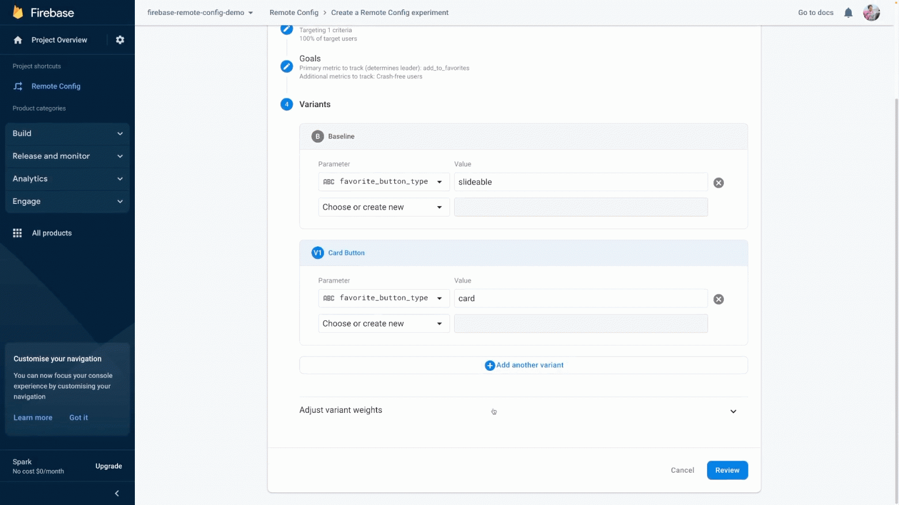
Notes:
Оставьте веса вариантов равными, чтобы это была честная борьба между разными типами кнопок.

Slide 87
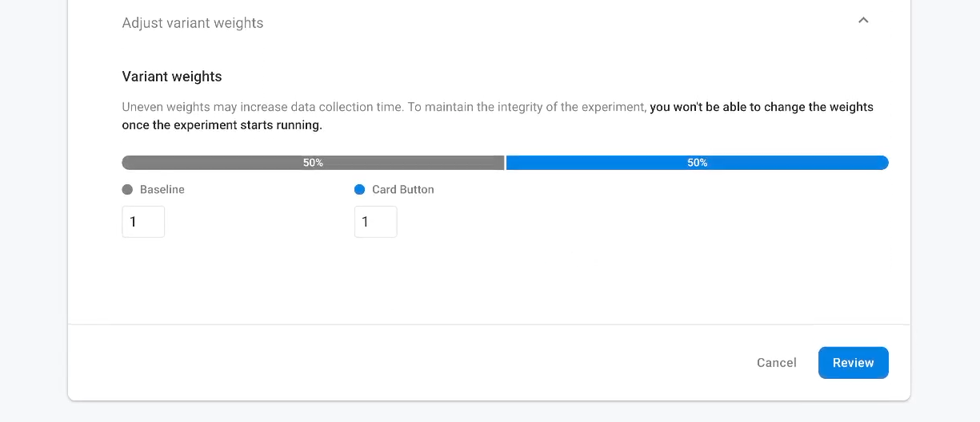
Notes:
Начните эксперимент и теперь терпеливо ждите результатов. Чтобы подтвердить результаты A/B-теста, запустим приложение на разных устройствах iOS. Вы должны заметить, что на некоторых устройствах по-прежнему используется выдвижная кнопка, а на других кнопка находится поверх карточки сеанса мероприятия – A/B-тест работает!

Slide 88
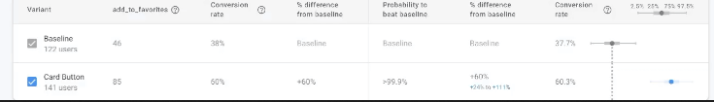
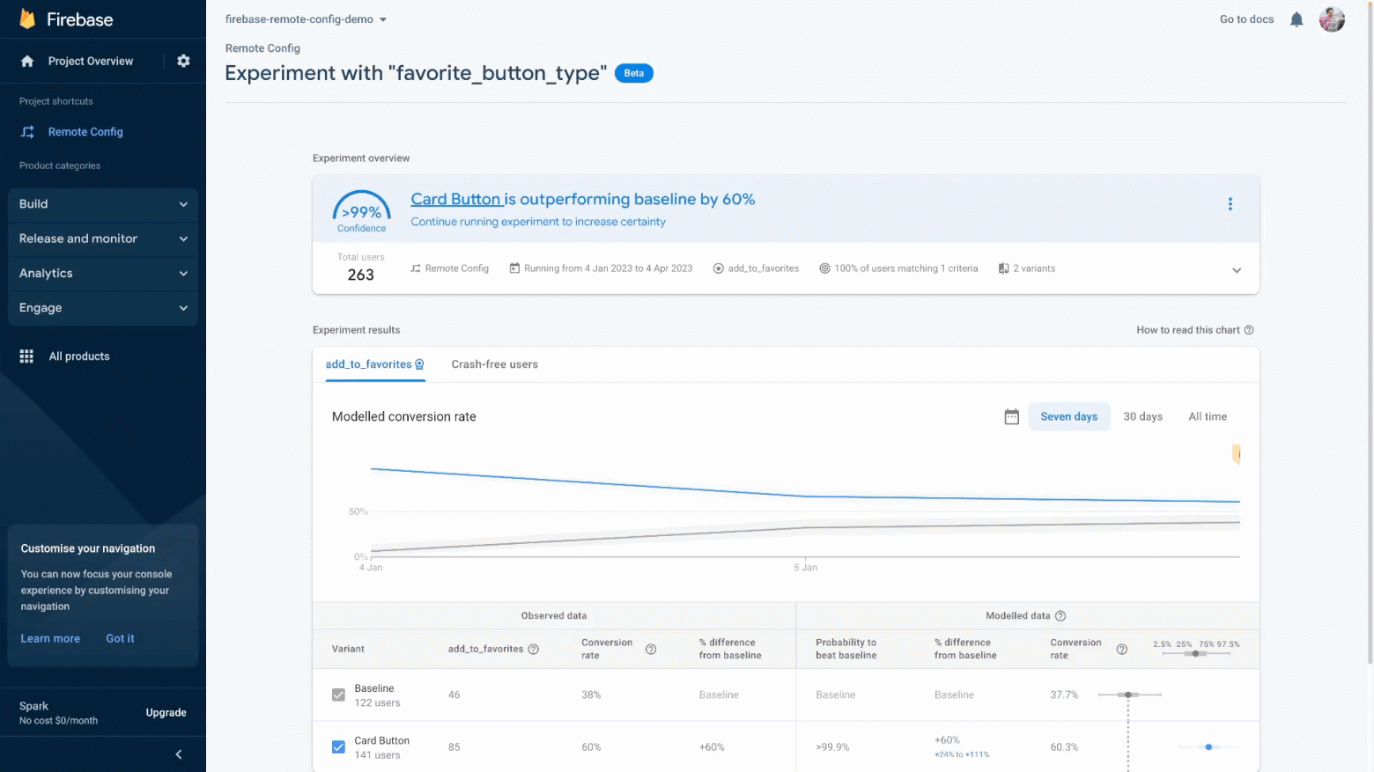
Результаты A/B-тестирования
Notes:
Как вы можете заметить, кнопка в виде карточки победила, опередив выдвижную кнопку на 60%. Если мы будем достаточно уверены в этих результатах, мы сможем развернуть изменения таким образом, чтобы наиболее эффективный вариант был доступен всем пользователям

Slide 89

Выводы
Вы можете использовать Firebase Remote Config для предоставления различных значений вашему приложению и последующего их изменения на лету.
Используйте "условия" для предоставления различных значений конфигурации для ваших пользователей.
Используйте Firebase Remote Config для feature flagging и постепенного внедрения новых возможностей.
И не забывайте использовать A/B-тесты для подтверждения своих предположений и обеспечения наилучшего опыта для ваших пользователей.
Notes:
После этого не забудьте остановить эксперимент, чтобы он больше не влиял на значения типа кнопки.

